Slide 1


35 лет
со дня основания
Института проблем искусственного интеллекта
Г. Донецк

Slide 2
35 лет со дня основания
Приветственное слово
Поздравляем всех с 35‑летием нашего института проблем искусственного интеллекта!
Юбилей — это повод с благодарностью вспомнить тех, кто стоял у истоков и закладывал фундамент науки. Наш институт — это «общий дом», где общие задачи становятся личными, а тебя понимают с полуслова. Мы гордимся его историей и верим в будущее — в новые проекты, молодых учёных и смелые идеи.
Пусть эта дата станет стартовой площадкой для свершений!
Желаем коллективу сил, вдохновения и научных прорывов. С юбилеем!

Slide 3
35 лет со дня основания
1991
Основание института
1991 - создан научно‑исследовательский институт «Институт проблем искусственного интеллекта» совместным решением Министерства высшего образования Украины и Академии наук Украины (приказ‑распоряжение № 210/297а от 09.10.1991).
Институт организован на базе специального конструкторского бюро «Интеллект» Донецкого государственного университета.
Штатная численность – 109 чел.

Slide 4
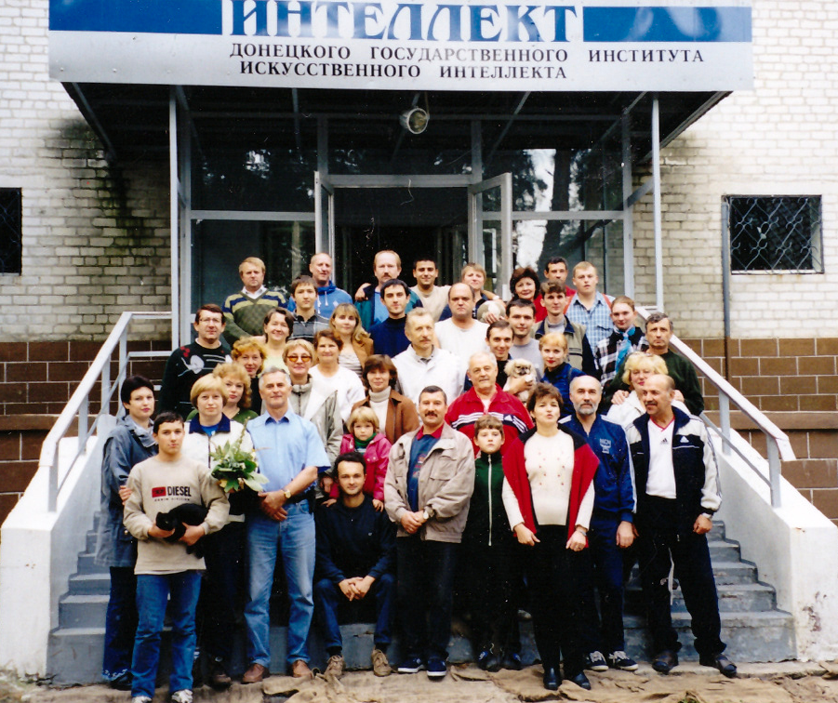
35 лет со дня основания
1992
научно-образовательное объединение «Интеллект»
1992 - создание научно-образовательного объединения «Интеллект»:
научно-исследовательсткий институт
профессионально-техническое училище
лицей

Slide 5
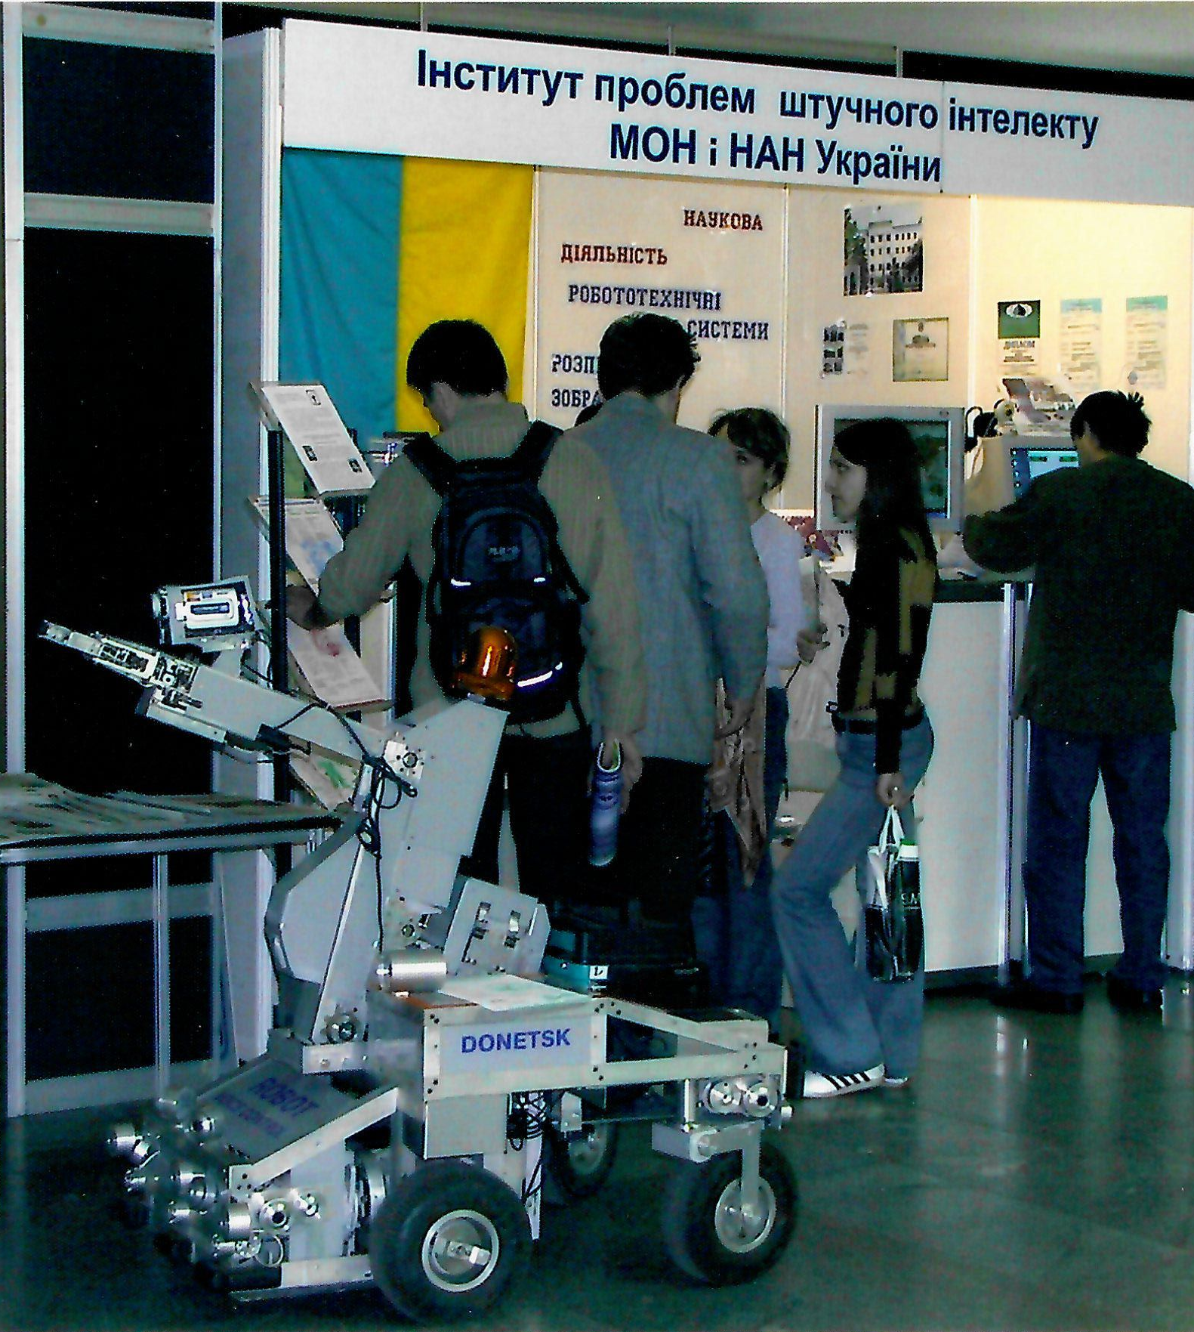
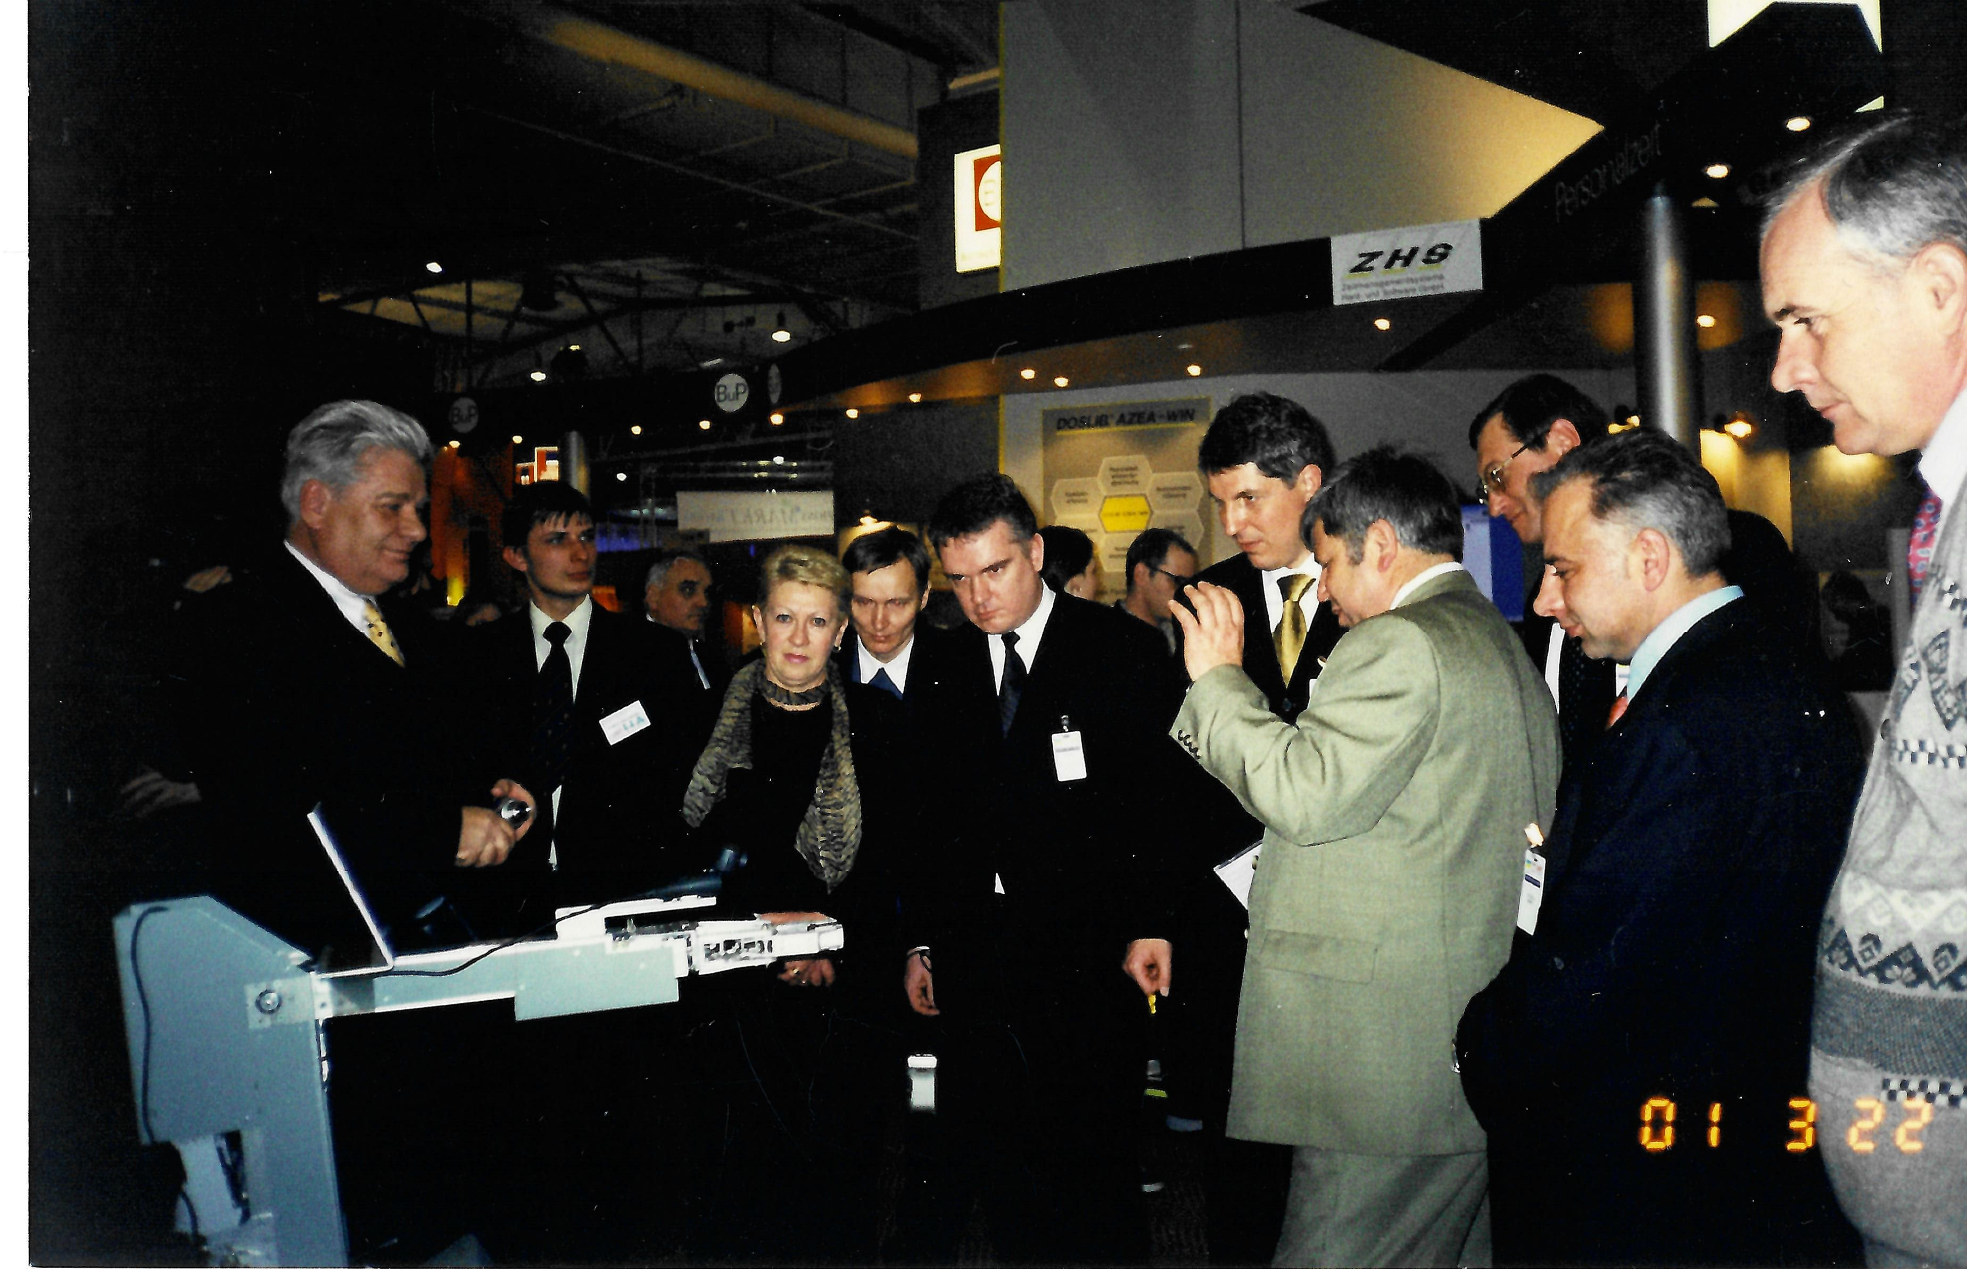
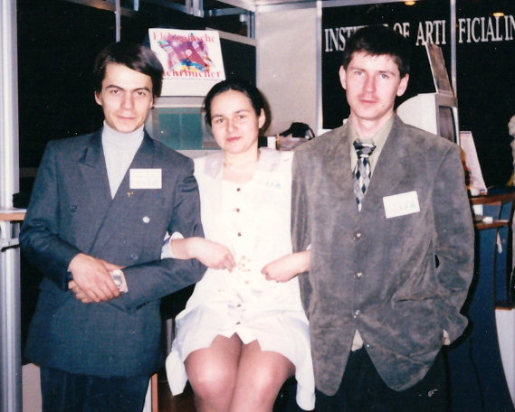
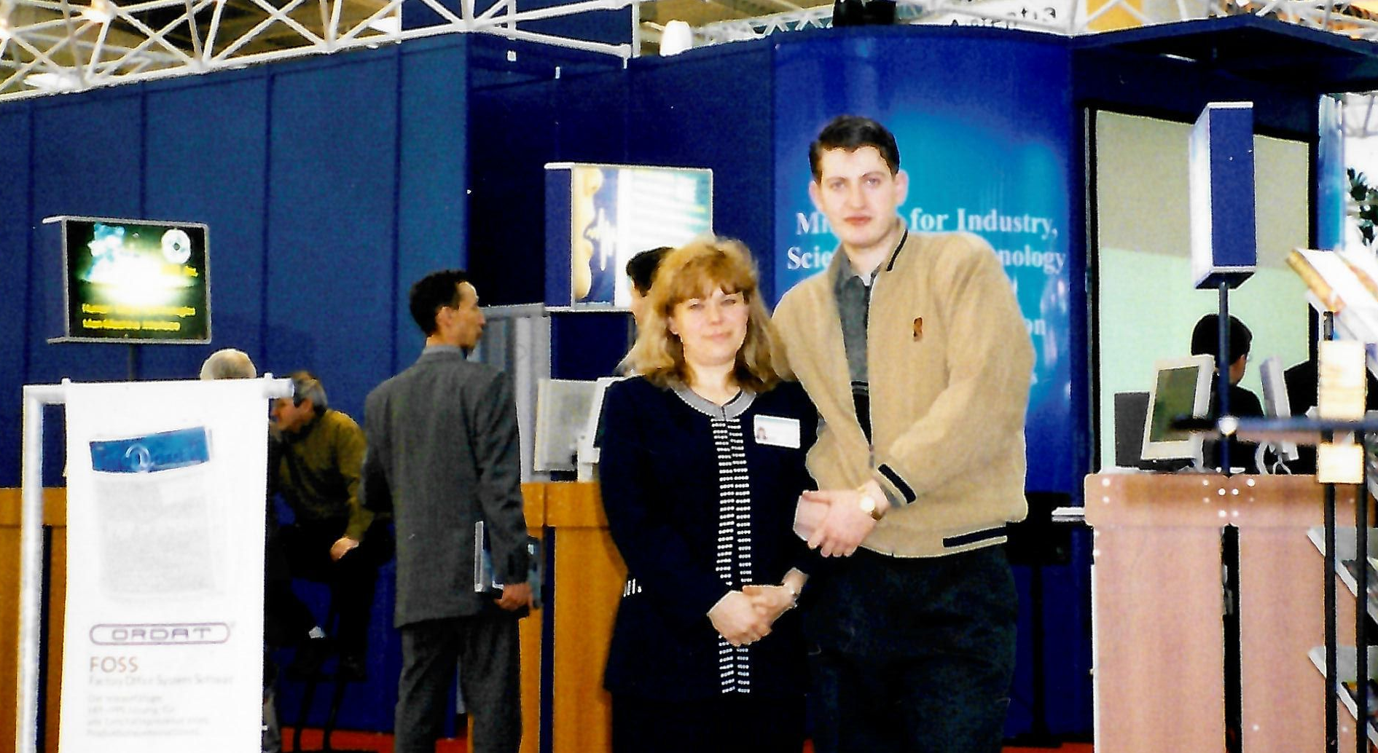
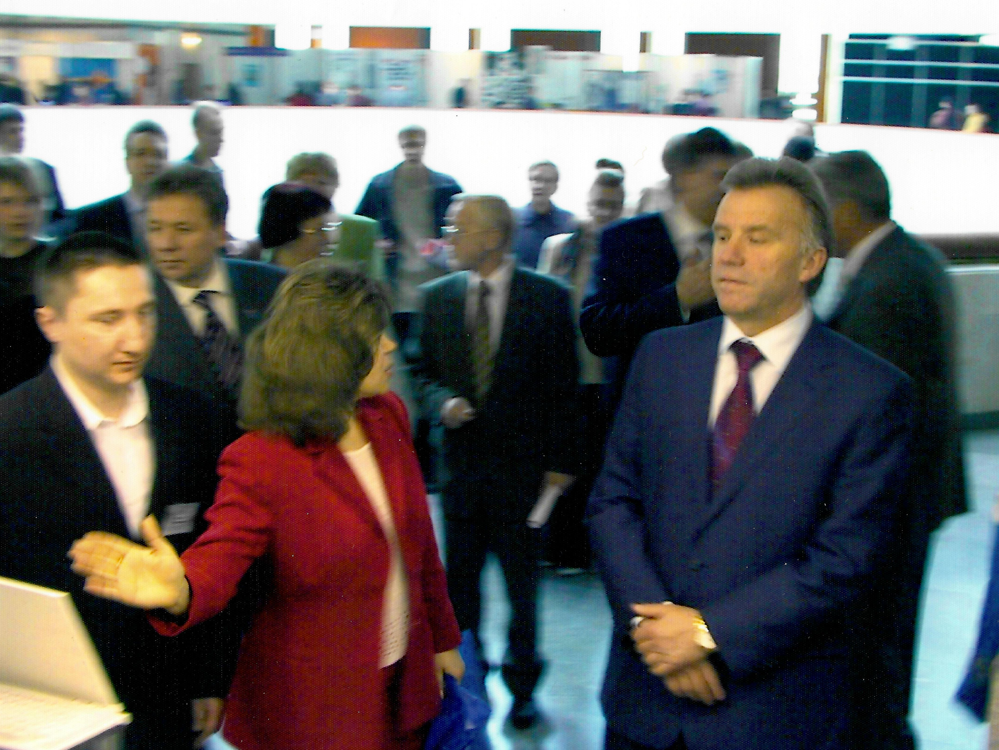
35 лет со дня основания
1993
Между­народная выставка CeBIT
Институт ежегодно, с 1993 года, на протяжении многих лет де­мон­стри­ровал результаты своих ис­следо­ва­ний и разработок на Между­народной выставке компьютерных тех­нологий и теле­коммуникаций CeBIT (Ганновер, Германия).

Slide 6
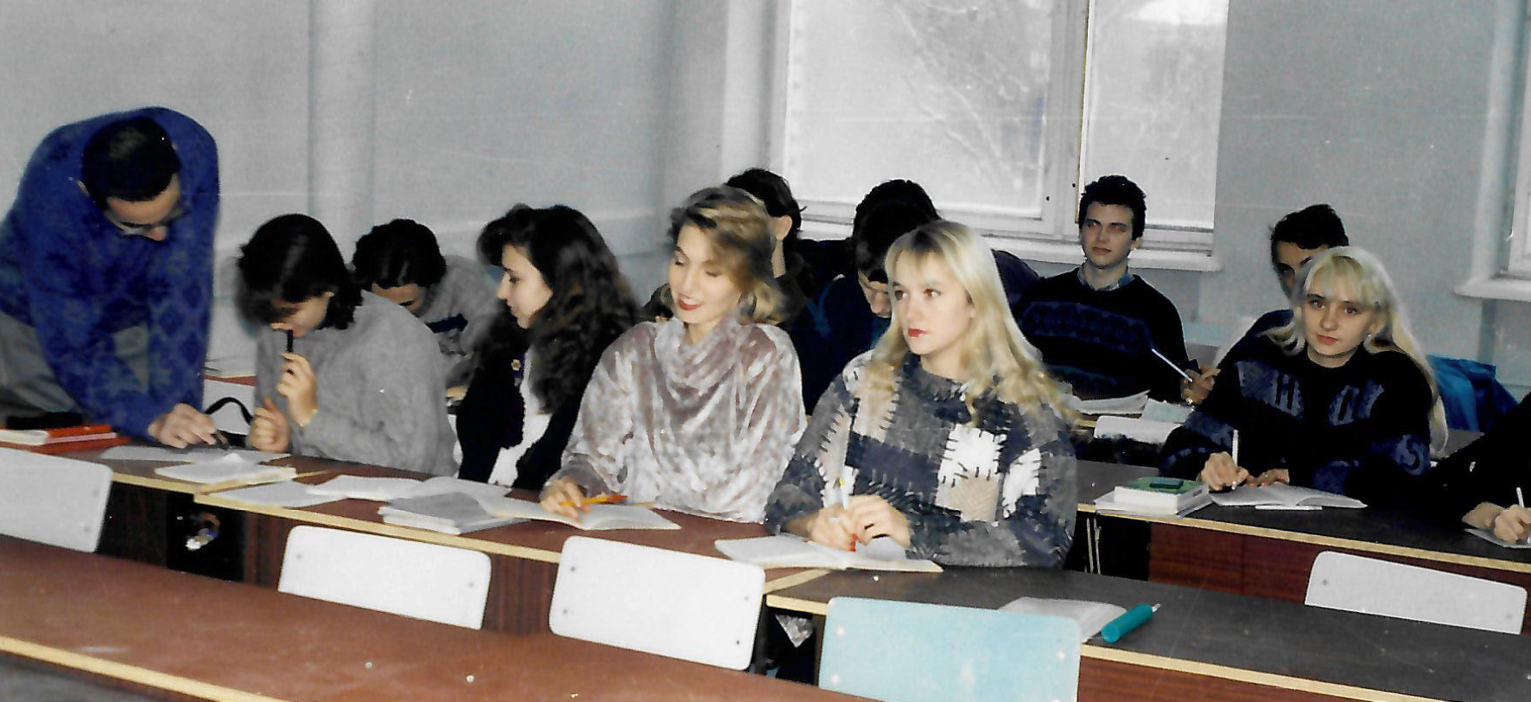
35 лет со дня основания
1993
Первые студенты
1993 - получено разрешение
на подготовку специалистов
в области программного обеспечения.
Первый набор студентов
(23 чел)

Slide 7
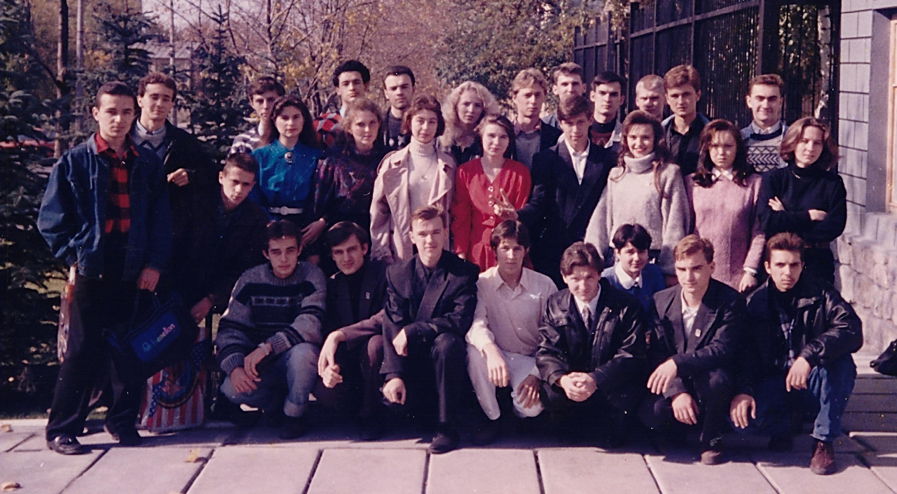
35 лет со дня основания
1994
Лицензия на обучение
1994 - получена лицензия на подготовку специалистов
в области программного обеспечения.
Второй набор студентов
(3 группы,
всего 51 человек)

Slide 8
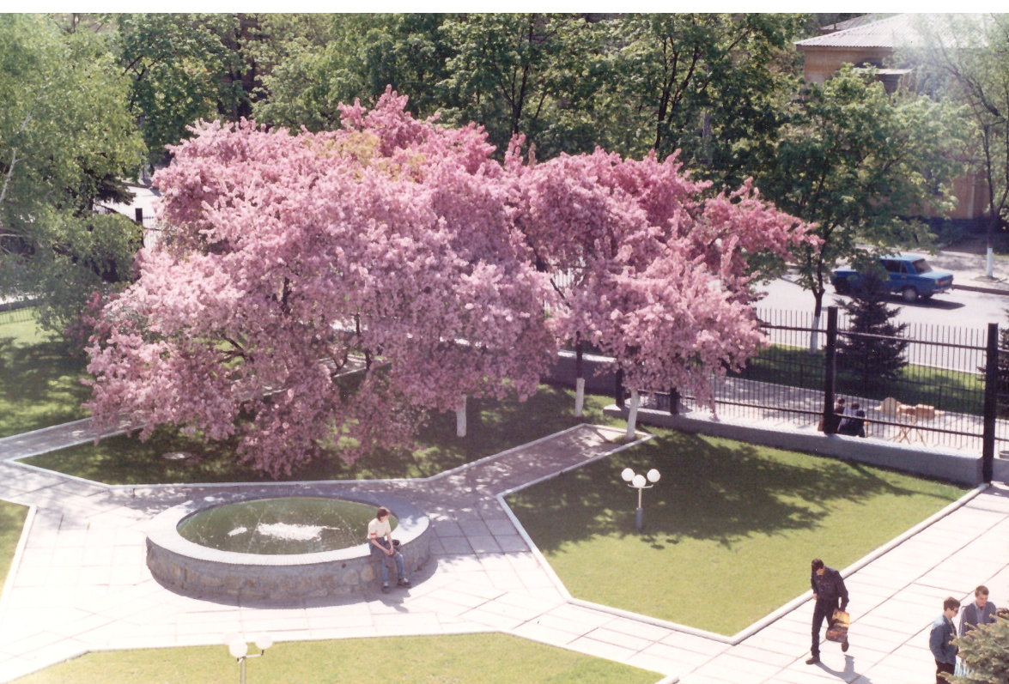
35 лет со дня основания
1995
Переезд
1995 – объединение института с профессионально-техническим училищем №6 и переезд ученых и студентов по адресу пр. Богдана Хмельницкого, д. 84
.

Slide 9
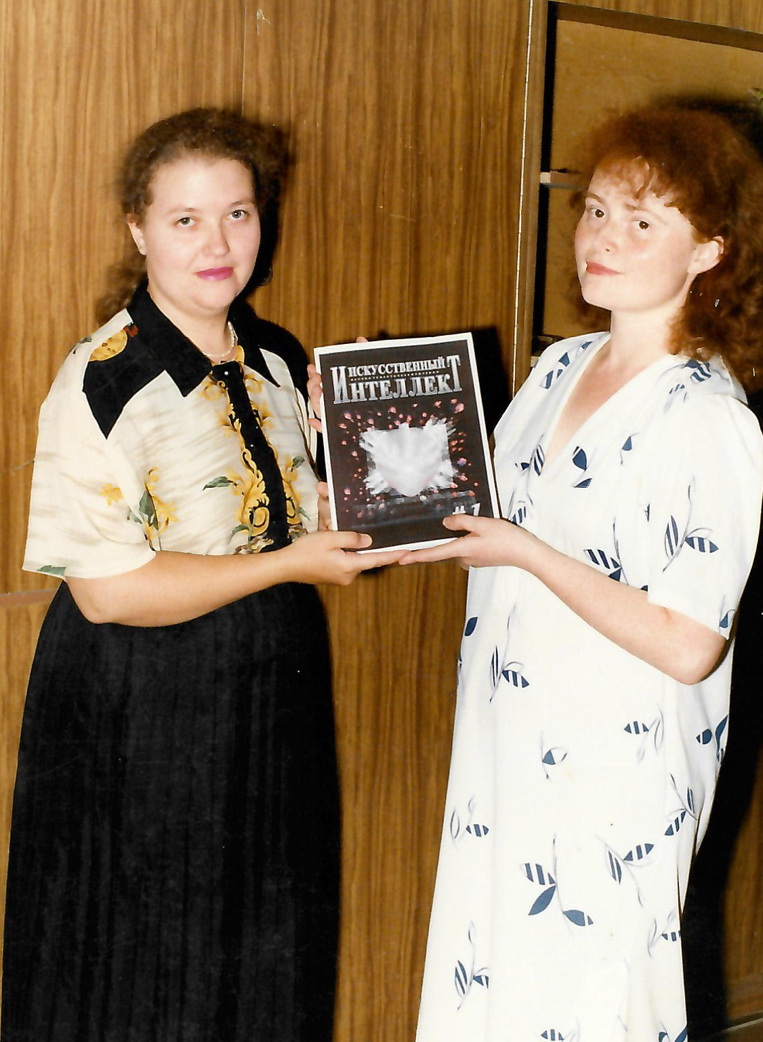
35 лет со дня основания
1995
Научный журнал
«Искусственный интеллект»
В 1995 году основан научный журнал «Искусственный интеллект».
Издание стало значимой площадкой для публикаций в сфере искусственного интеллекта, информатики и смежных дисциплин, объединяя исследователей и способствуя развитию отечественной научной школы в этой области.
Журнал был рекомендован ВАК Украины
для публикации основных результатов исследований
по физико-математическим и техническим наукам.

Slide 10

35 лет со дня основания
1997
Научный журнал
«Наука. Религия. Общество»
1997 - основан научный журнал «Наука. Религия. Общество». Журнал включён в перечень научных изданий ВАК Украины по философским наукам с 2001 года, а с 2002 года — в перечень научных изданий по историческим наукам.

Slide 11
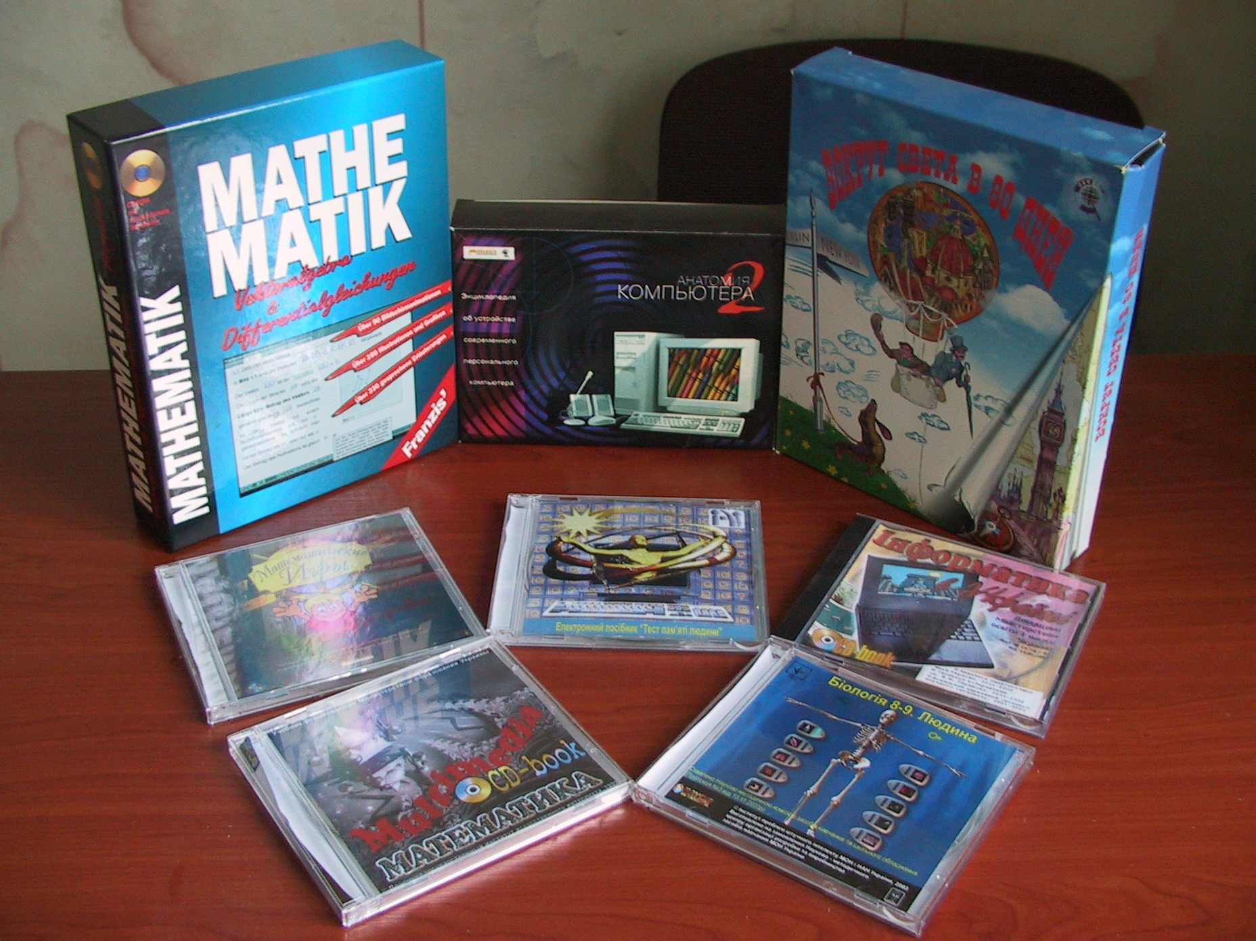
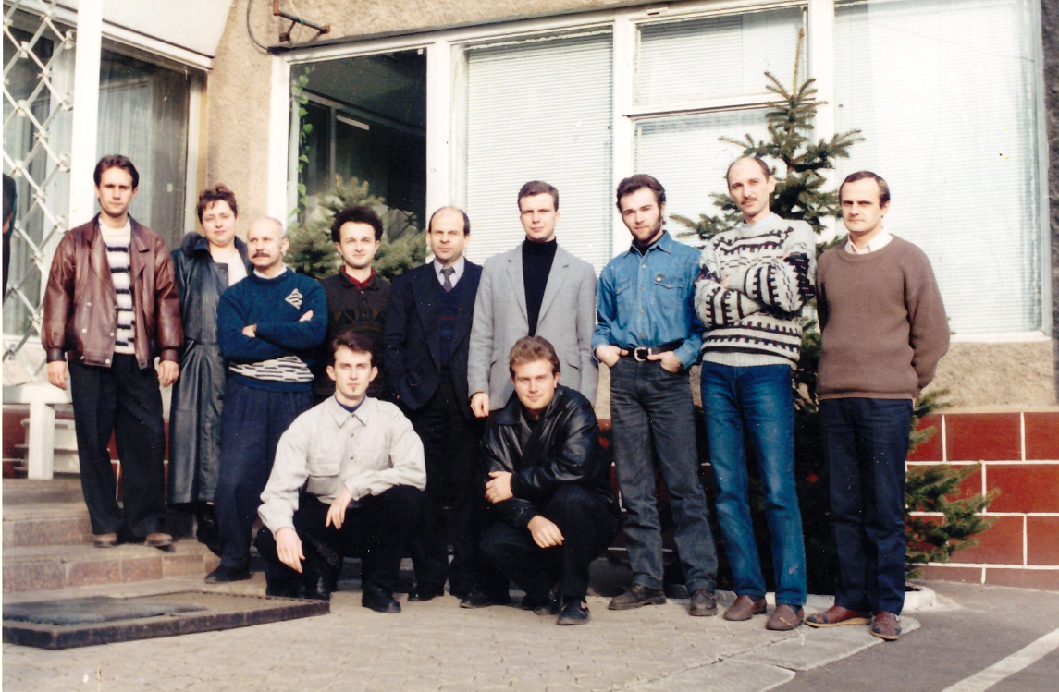
35 лет со дня основания
1997
Лаборатория электронных учебников
1997 - создание лаборатории разработки компьютерных учебников. Она была ориентирована на разработку новаторских методов и методик применения информационных технологий в обучении, создание электронных средств обучения, развитие информационно-коммуникационной составляющей дистанционного обучения, а также методического и программного обеспечения и эффективных методов создания образовательных программ.
Было разработано более 10 учебных пособий от детских развивающих игр до учебников для высшей школы. Они были сертифицированы по системе УкрСепро.
.

Slide 12
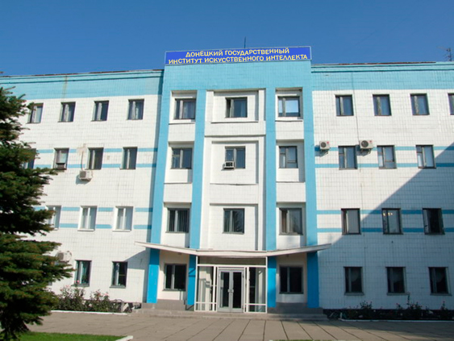
35 лет со дня основания
1997
Создание высшего учебного заведения
1997 – на базе научно-исследовательского института создано высшее учебное заведение «Донецкий государственный институт искусственного интеллекта» (ДонГИИИ) как структурное подразделение.
.

Slide 13
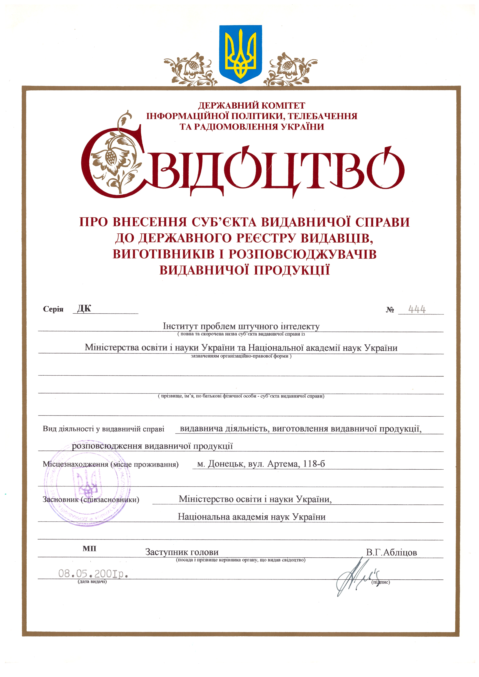

35 лет со дня основания
2000-2001
Издательство «Наука и образование»
2000 - книжная палата Украины присвоила институту издательский идентификатор и выдала блок ISBN для запланированных изданий.
2001 - при ИПИИ зарегистрировано издательство
«Наука и образование». Оно выпускало научные, археографические, научно‑справочные
и научно‑информационные издания,
материалы конференций.

Slide 14
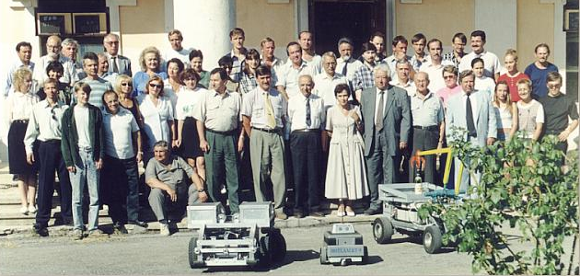
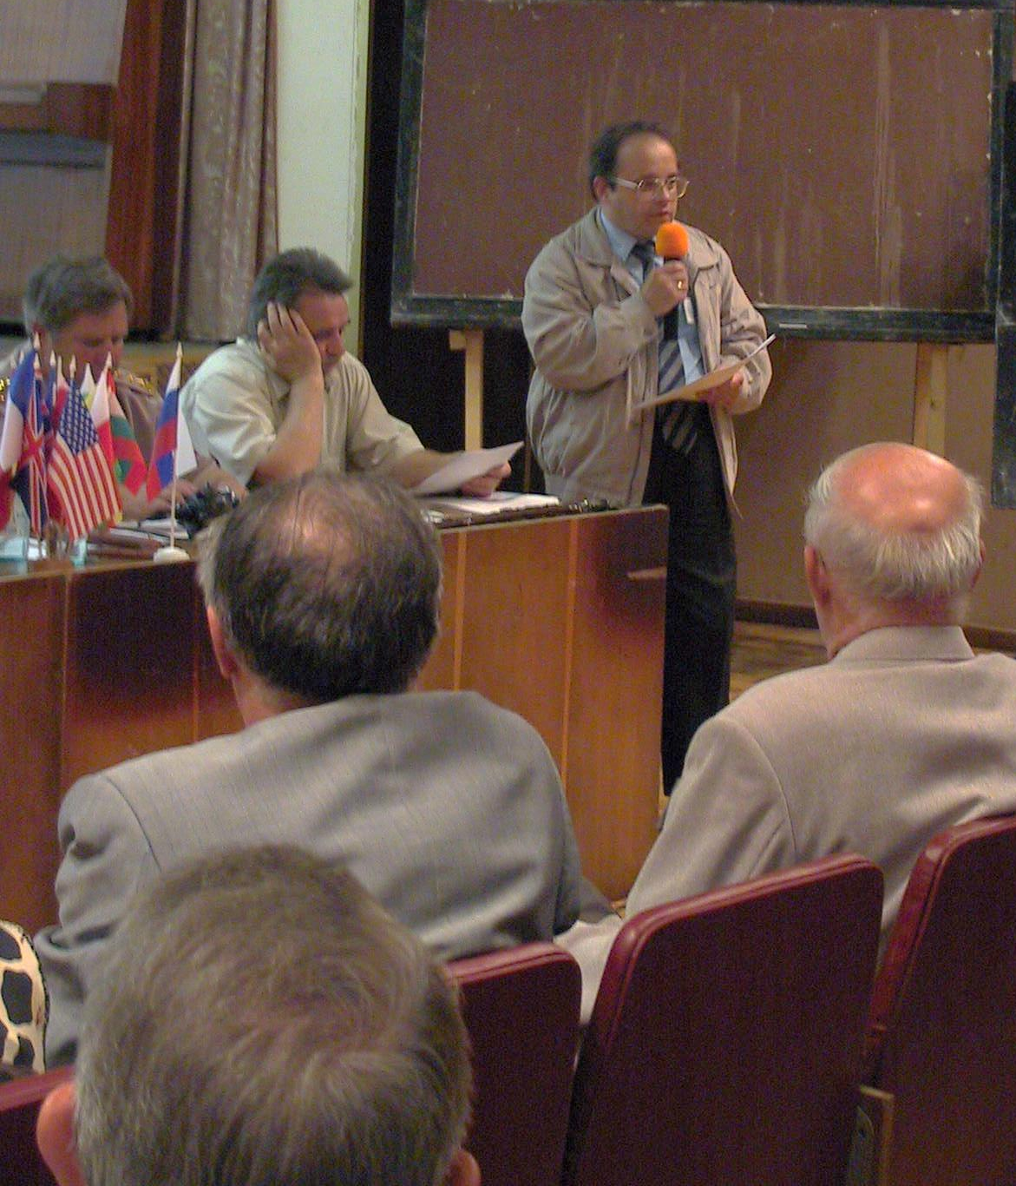
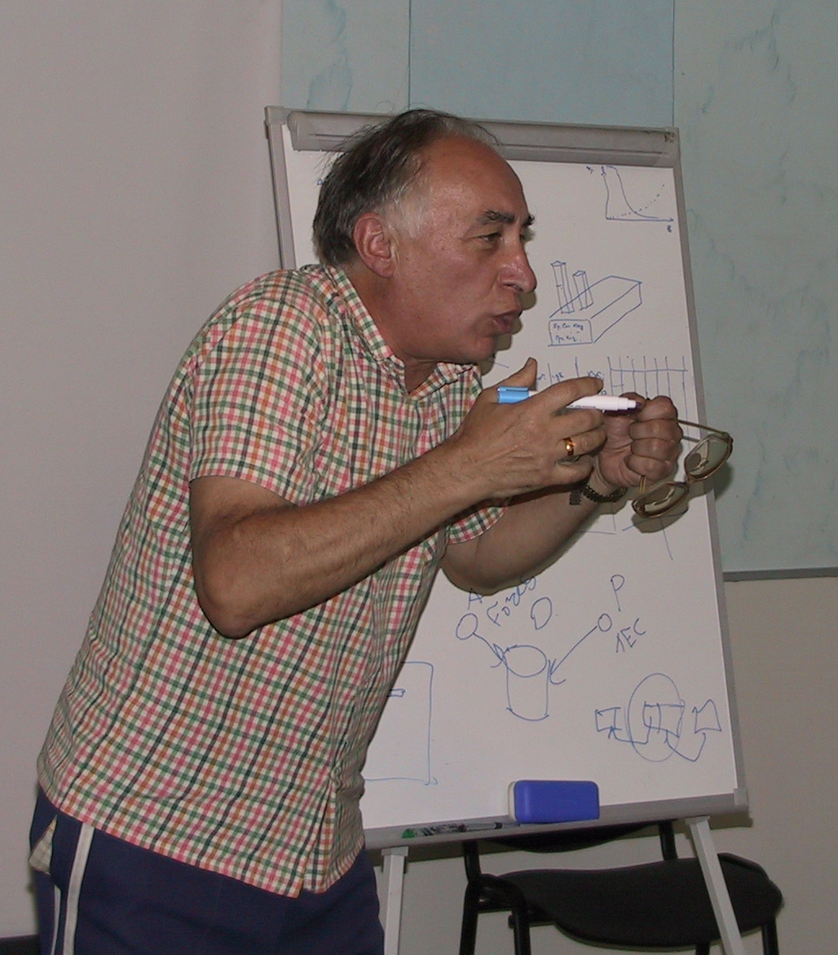
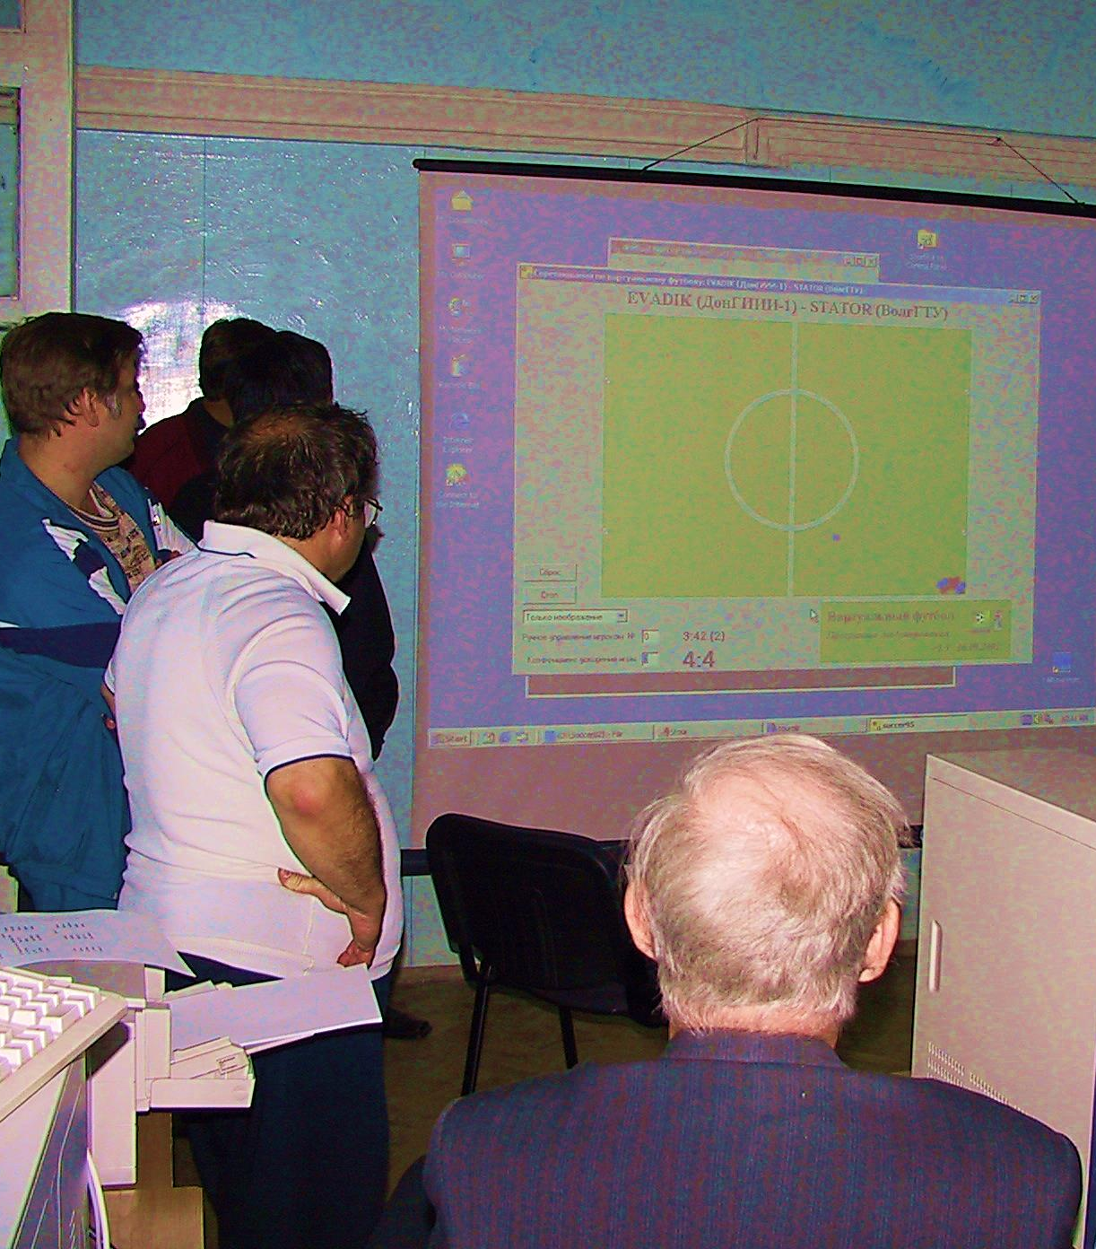
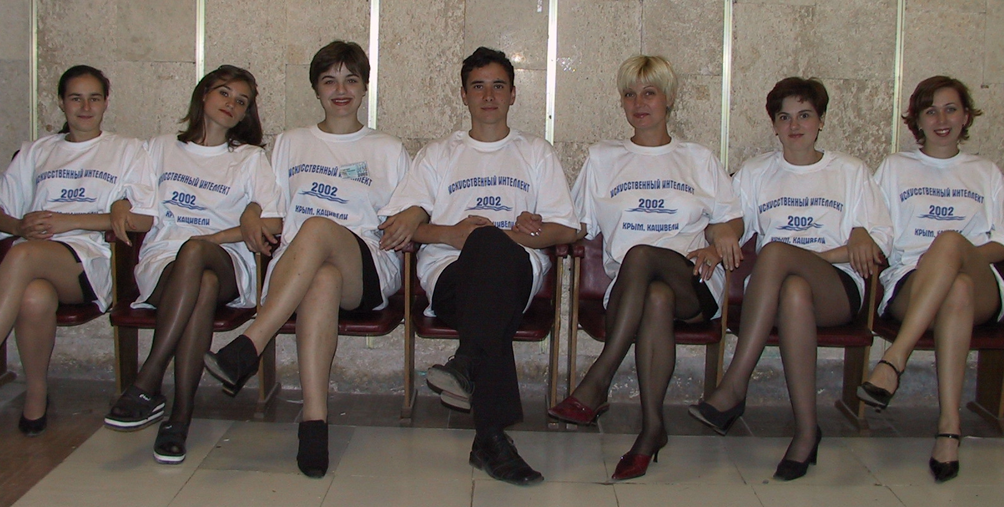

35 лет со дня основания
2000-2013
Международная научно-техническая конференция «Искусственный интеллект»
2000-2013 – совместно с НИИ многопроцессорных вычислительных систем Таганрогского государственного радиотехнического университета (Таганрог, Россия) организована международная научно-техническая конференция «Искусственный интеллект. Интеллектуальные и многопроцессорные системы». С 2005 к организаторарам присоединился Белорусский государственный университет (Минск, Беларусь). Научная конференция проводилась попеременно в пос. Кацивели (Крым) и пос. Дивноморское Геленджикского района.

Slide 15


35 лет со дня основания
2001
Институт включён в перечень учреждений Отделения информатики Национальной академии наук Украины
По инициативе института вместе с Национальной академией наук Украины и при поддержке Министерства образования и науки Украины ВАК утверждена научная специальность «Системы и средства искусственного интеллекта»
Создана докторантура и специализированный
совет по защите кандидатских диссертаций
по специальности «Системы и средства
искусственного интеллекта»
.
40
Кандидастких
Диссертаций
защищено в совете
3
Докторских
ДиссертациИ
защищено в совете

Slide 16
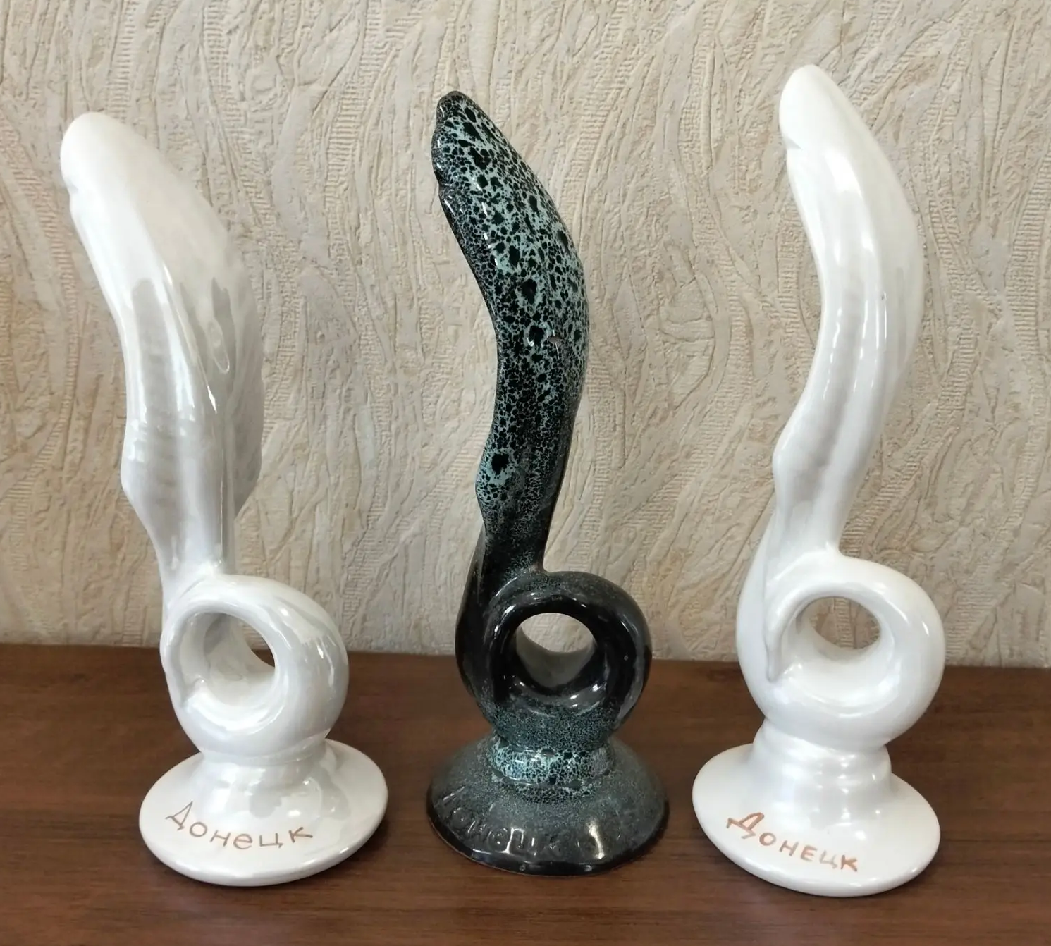
35 лет со дня основания
2001-2003
Победа в конкурсе „Пресса Донбасса“
Журнал «Искусственный интеллект» в 2001–2003 гг. трижды подряд победил в конкурсе «Пресса Донбасса» в номинации «Лучшее научное издание».
Победа отражает высокое качество содержания, оформления и вёрстки издания, а также стабильную работу издательства института и вклад в развитие региональной научной периодики.

Slide 17


35 лет со дня основания
2003-2013
международная научная молодеж­ная школа
«Системы и средства искусственного интеллекта»
2003-2013 – созданы международные научные молодеж­ные школы:
«Системы и средства искусственного интеллекта»
ИПИИ, г. Донецк
НИИ МВС ТРТУ, г. Таганрог
«Экстремальная робототехника»
ЦНИИ РТК, г. Санкт-Петербург
НИИ МВС ТРТУ, г. Таганрог
ИПМ им. М.В.Келдыша РАН, г. Москва

Slide 18

35 лет со дня основания
2007
Создание университета
2007 – высшему учебному заведению «Донецкий государственный институт искусственного интеллекта» присвоен
4 уровень акредитации и оно переименовано в «Государственный университет информатики и искусственного интеллекта» со статусом юридического лица.
.

Slide 19
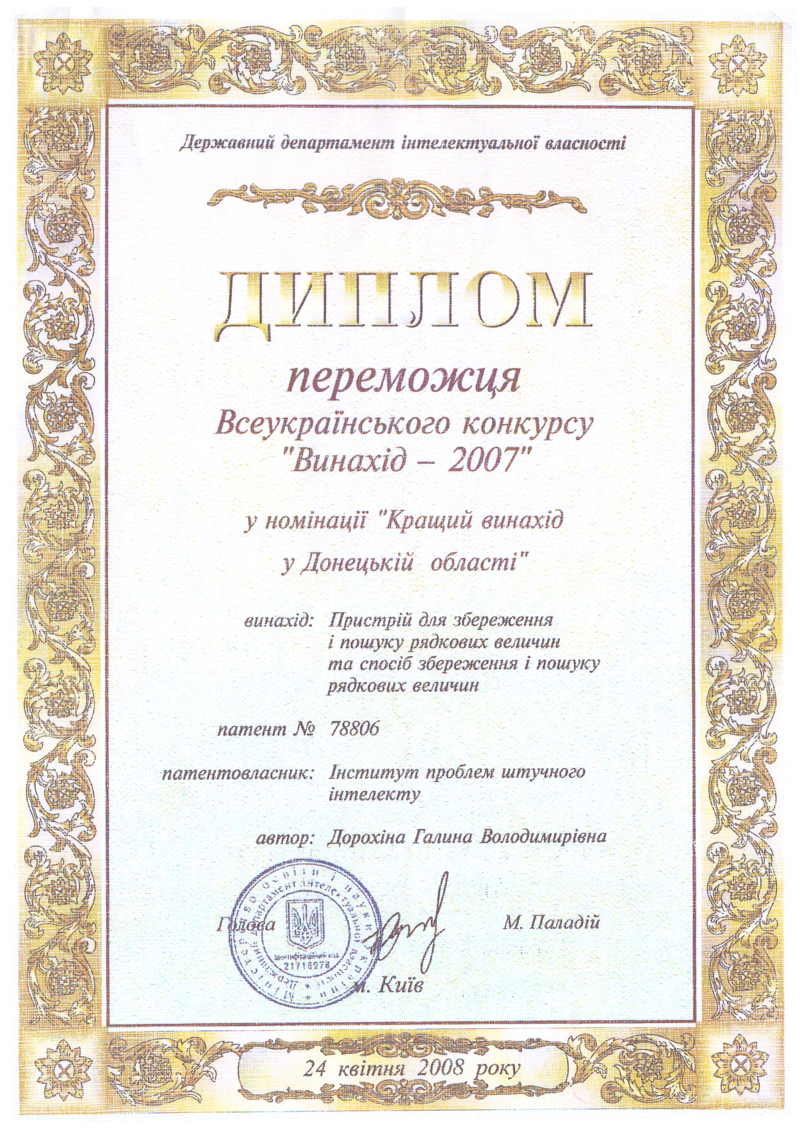
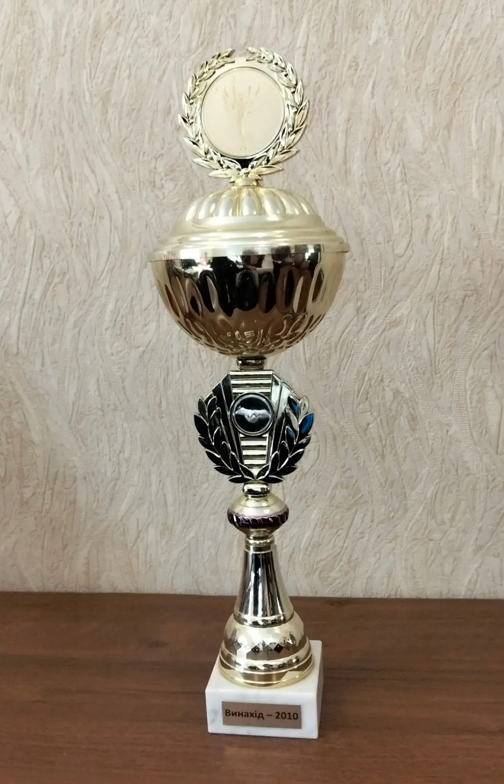

35 лет со дня основания
2007-2012
конкурс „Изобретение года“
Во Всеукраинском конкурсе „Изобретение года“, организованном Государственной службой интеллектуальной собственности Украины, были номинированы 2 сотрудника института Дорохина Г. В. (2007) и Мащенко С.В. (2012), а институт получил награду в номинации «Изобретение года» (2010).

Slide 20
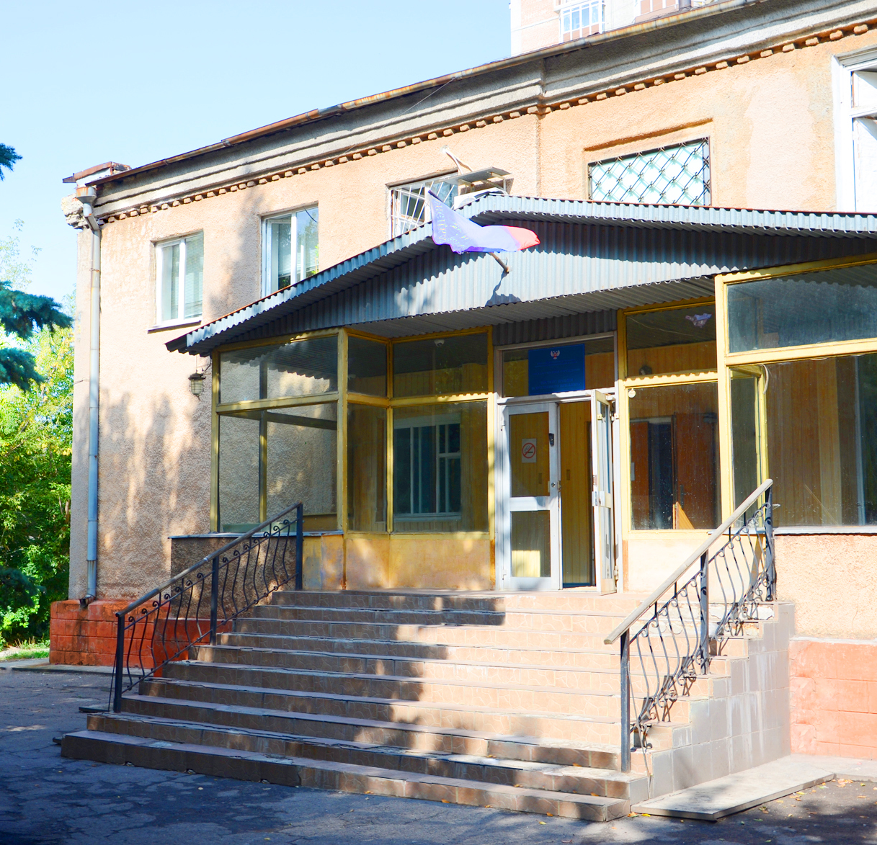
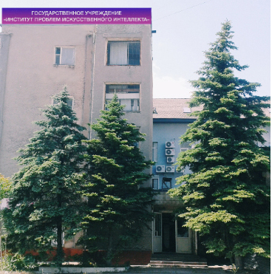
35 лет со дня основания
2010
Переезд
Переезд научно-исследовательского института в собственные корпуса на ул. Артема 118-б
Штатная численность – 109 чел.
Фактическая численность – 75 чел

Slide 21
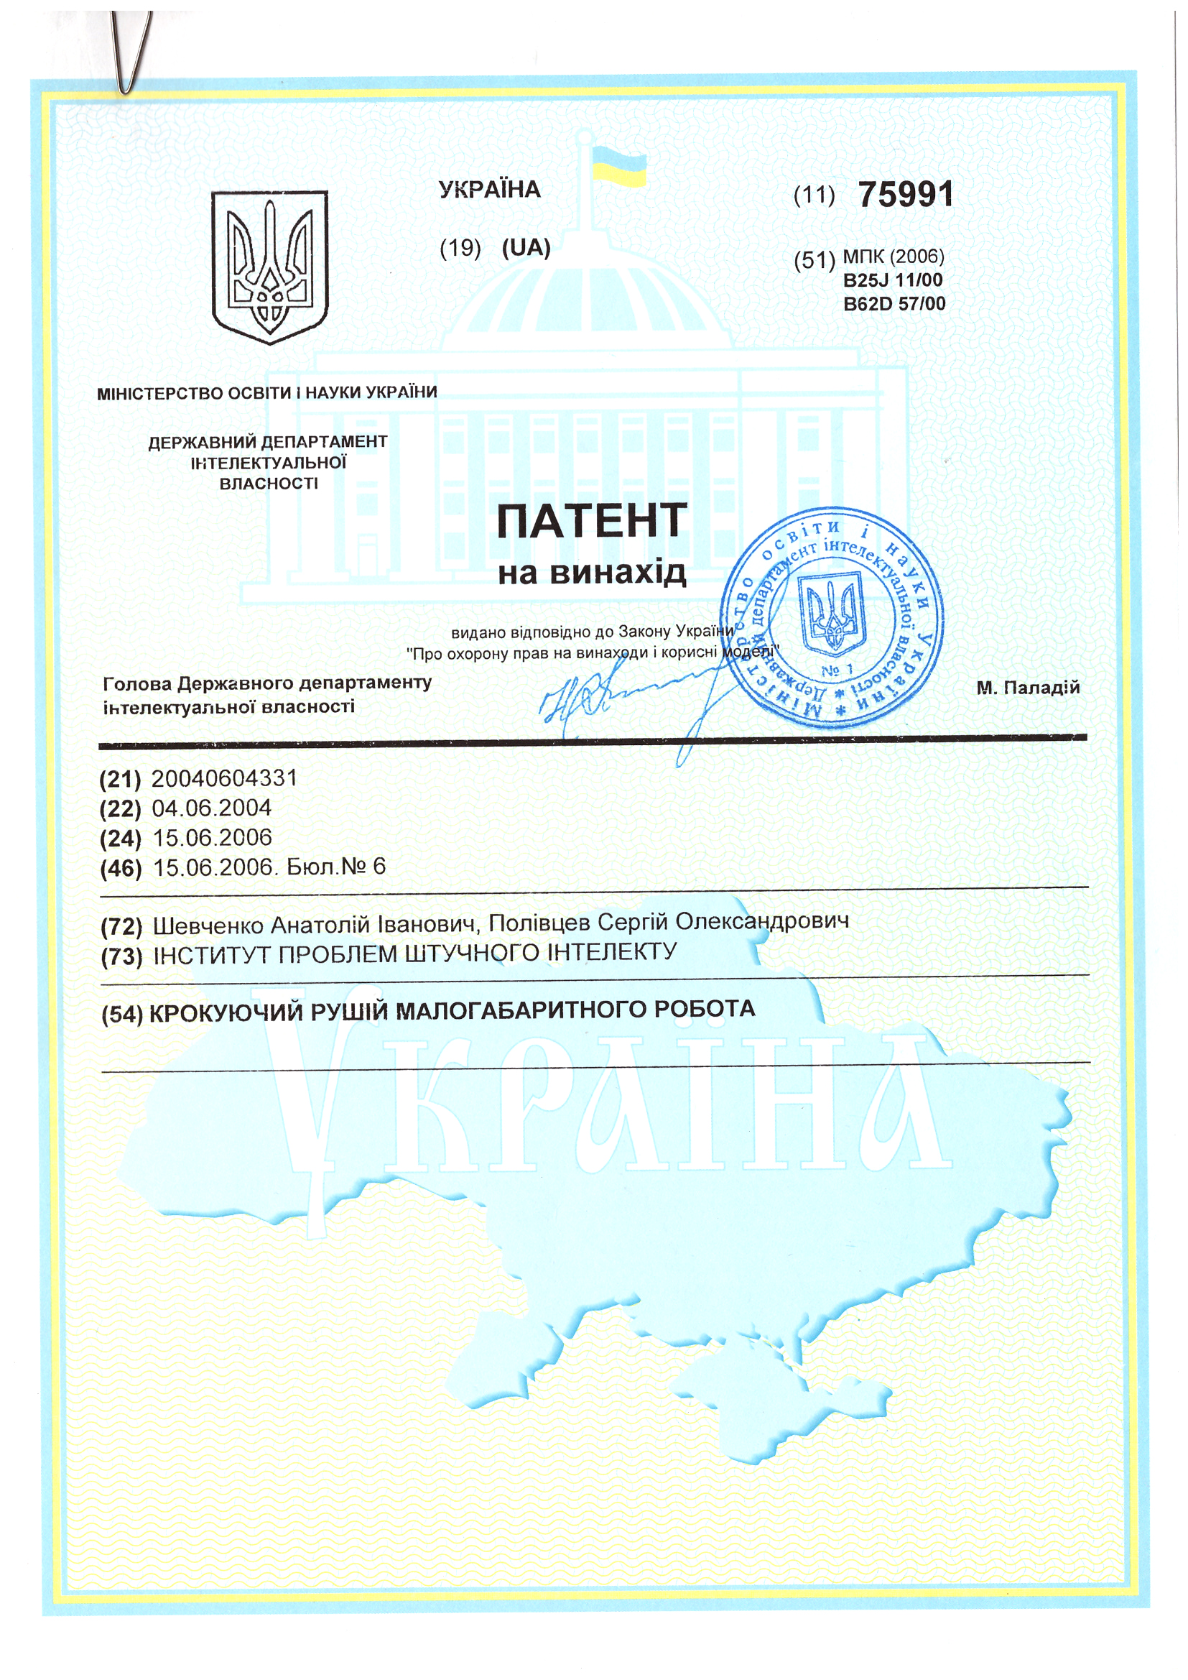




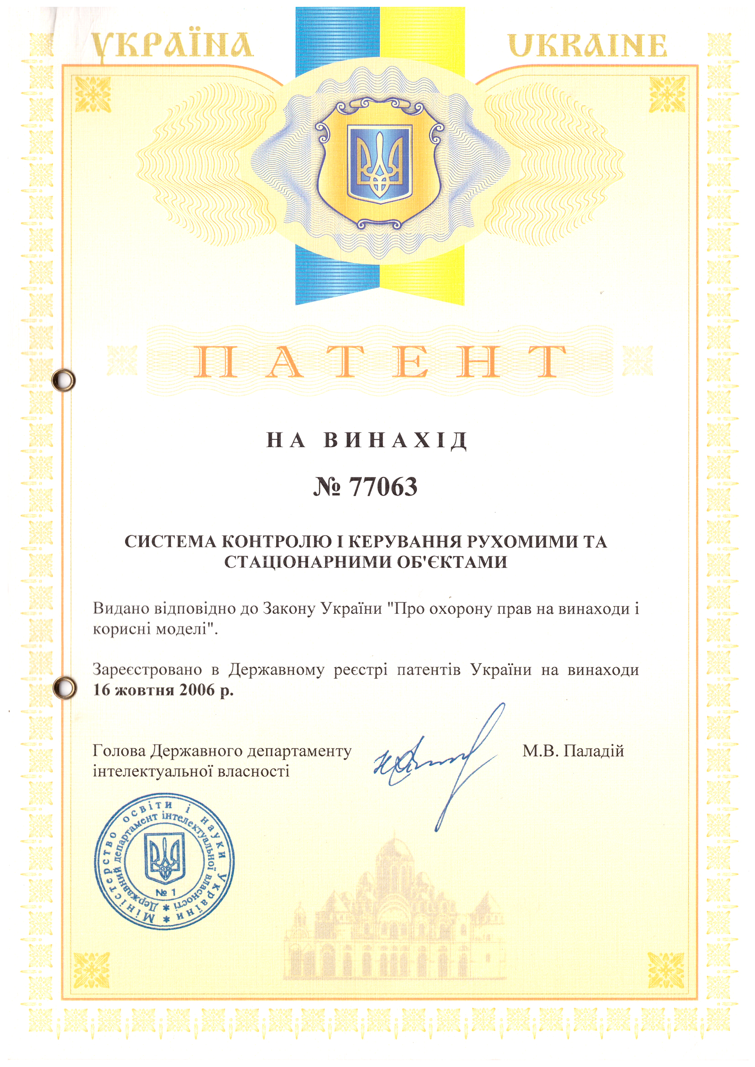

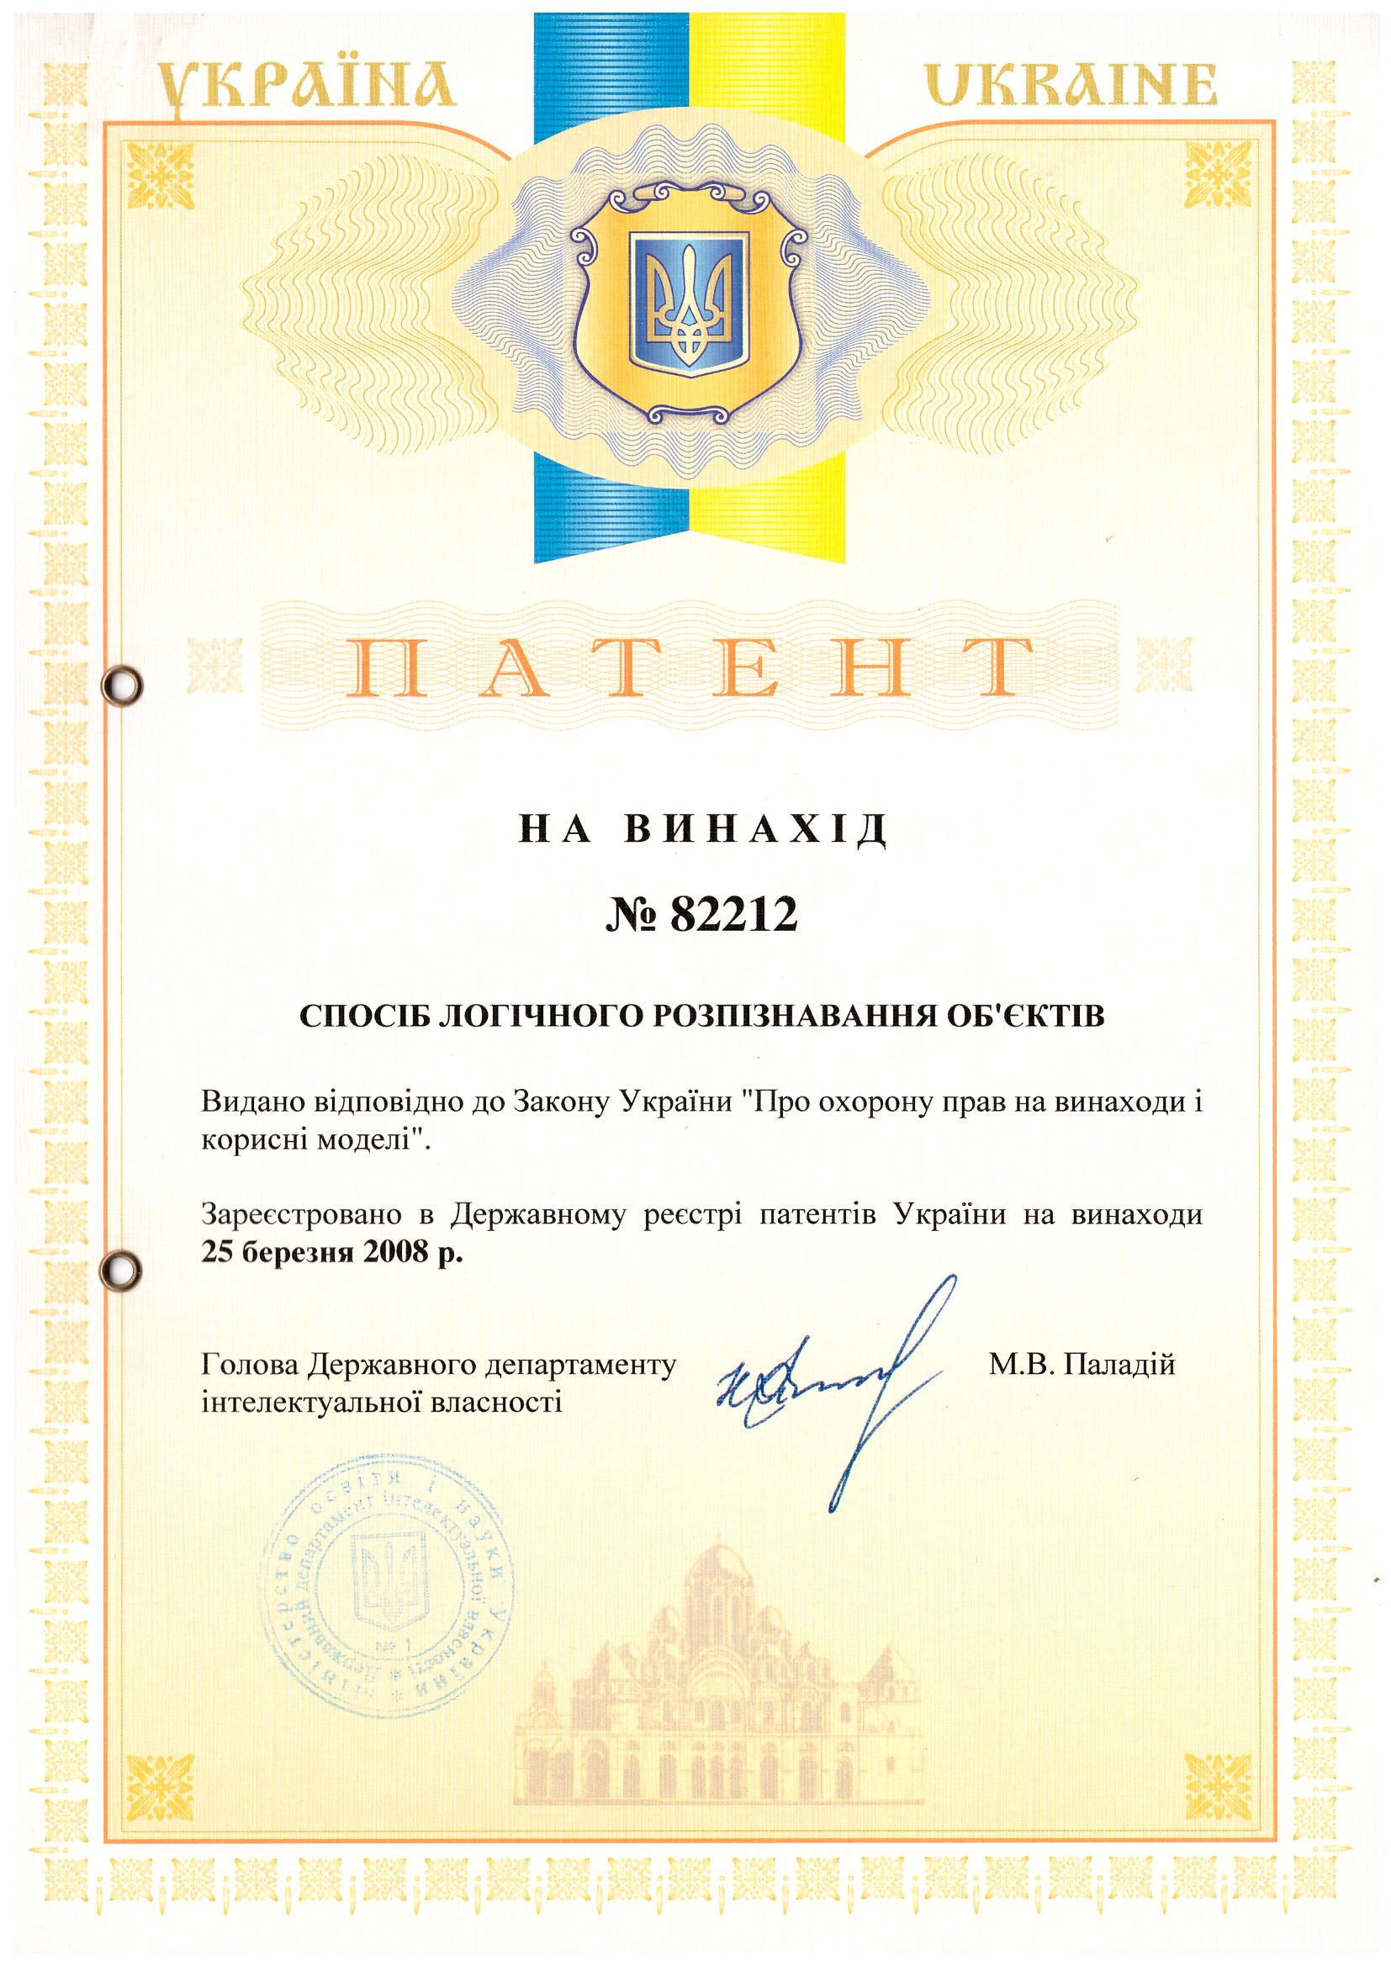
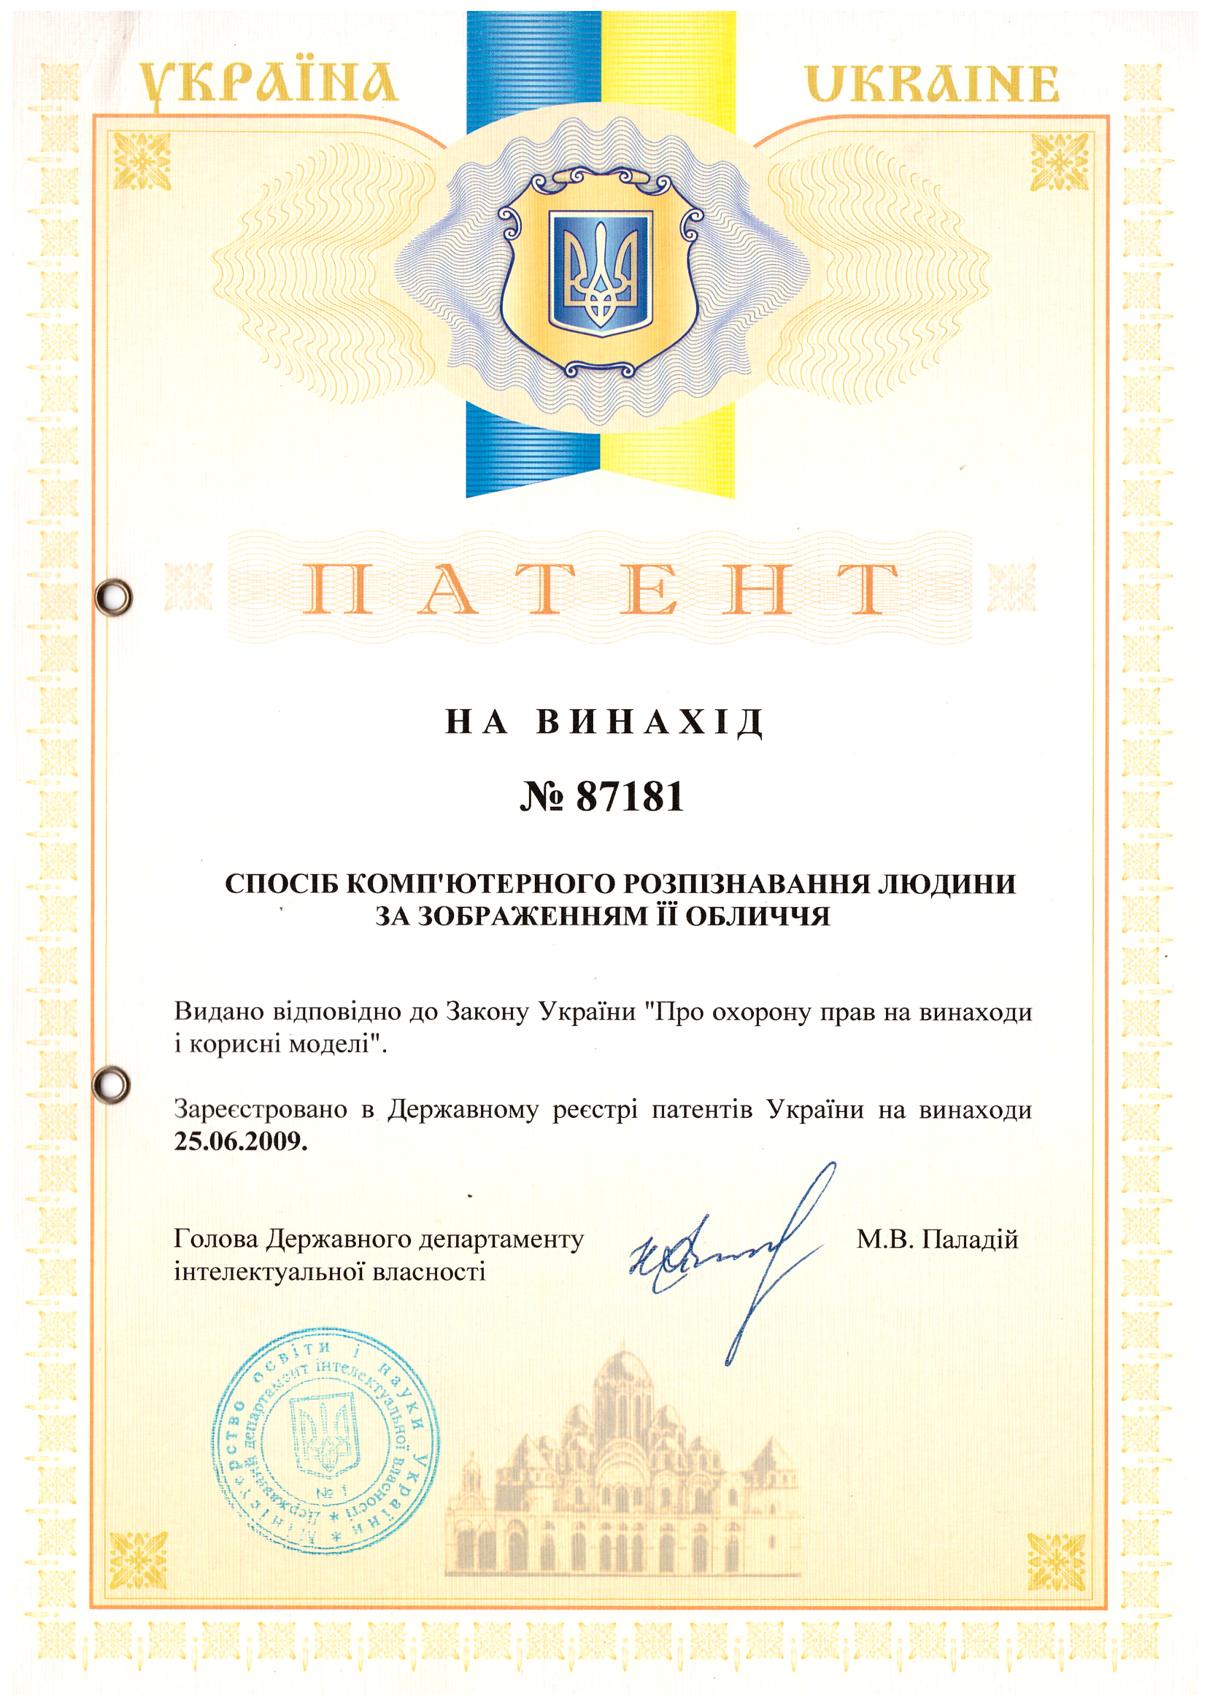


35 лет со дня основания
Патенты

Slide 22
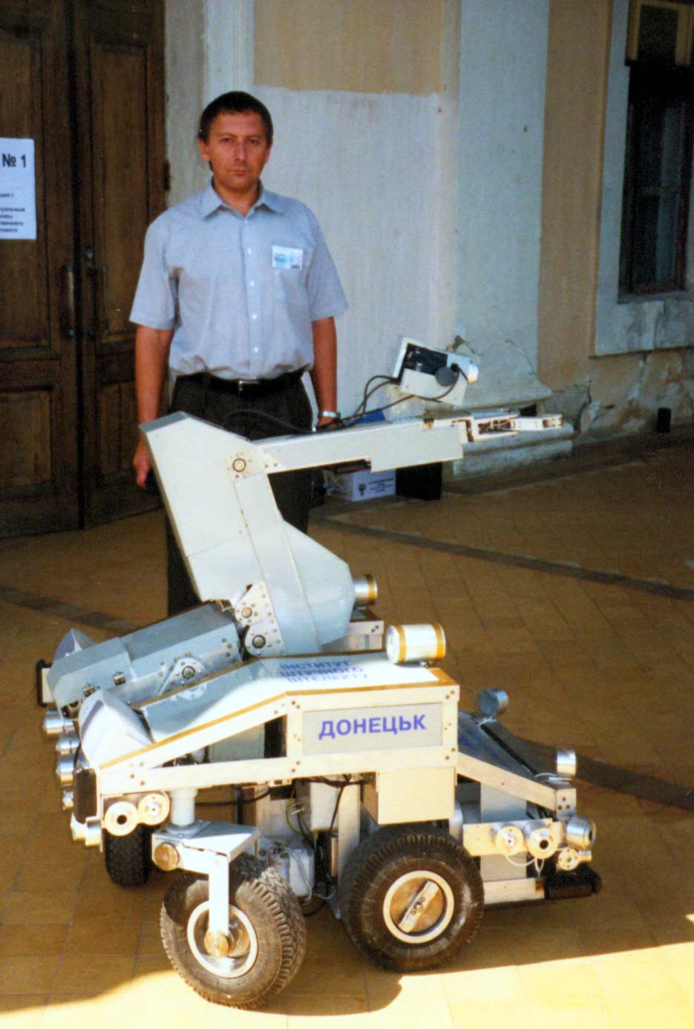
35 лет со дня основания
Интеллектуальные робототехнические системы
Интеллектуальные роботы малых габаритов «Интеллект-9/2», «Интеллект-12», «Интеллект-2000» использовались как функциональные заменители человека в опасных, утомительных или рутинных операциях, а также в рекламных кампаниях и презентациях.

Slide 23

35 лет со дня основания
2014
новая жизнь
2014 – научно-исследователький институт зарегистрирован в Донецкой Народной Республике как Государственное учреждение «Институт проблем искусственного интеллекта» под управлением Министерства образования и науки ДНР.
Численность института - 24 чел.

Slide 24

35 лет со дня основания
2015
Научный журнал
«Проблемы Искусственного интеллекта»
2015 – создание международного рецензируемого научно-теоретического журнала «Проблемы искусственного интеллекта» («Problems of Artificial Intelligence»),
ISSN 2413-7383.
Индексируется в РИНЦ, РЖ ВИНИТИ РАН, Index Copernicus, CyberLeninka и Math-Net.Ru.

Slide 25
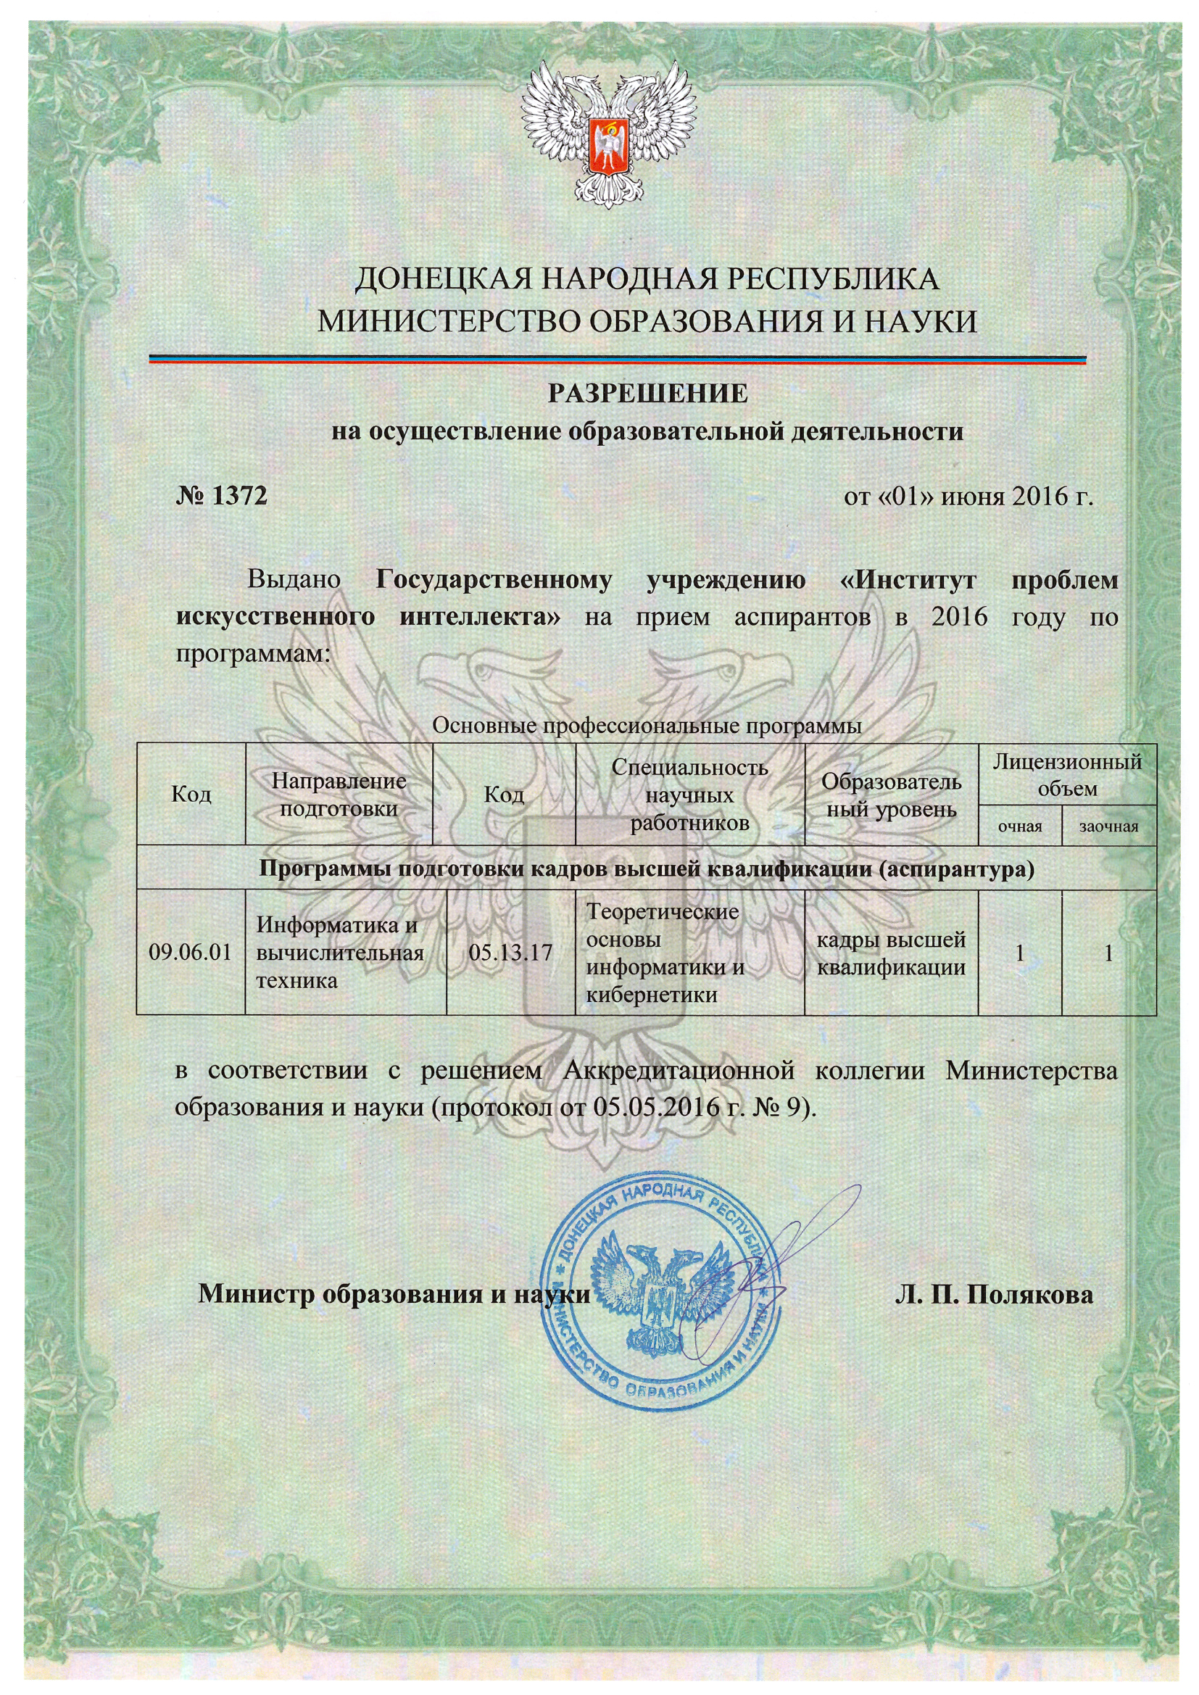
35 лет со дня основания
2016
Аспирантура
2016 - получено разрешение Министерства образования и науки Донецкой Народной Республики на осуществление образовательной деятельности по программам подготовки кадров высшей квалификации
по специальности 05.13.17. Теоретические основы информатики и кибернетики

Slide 26
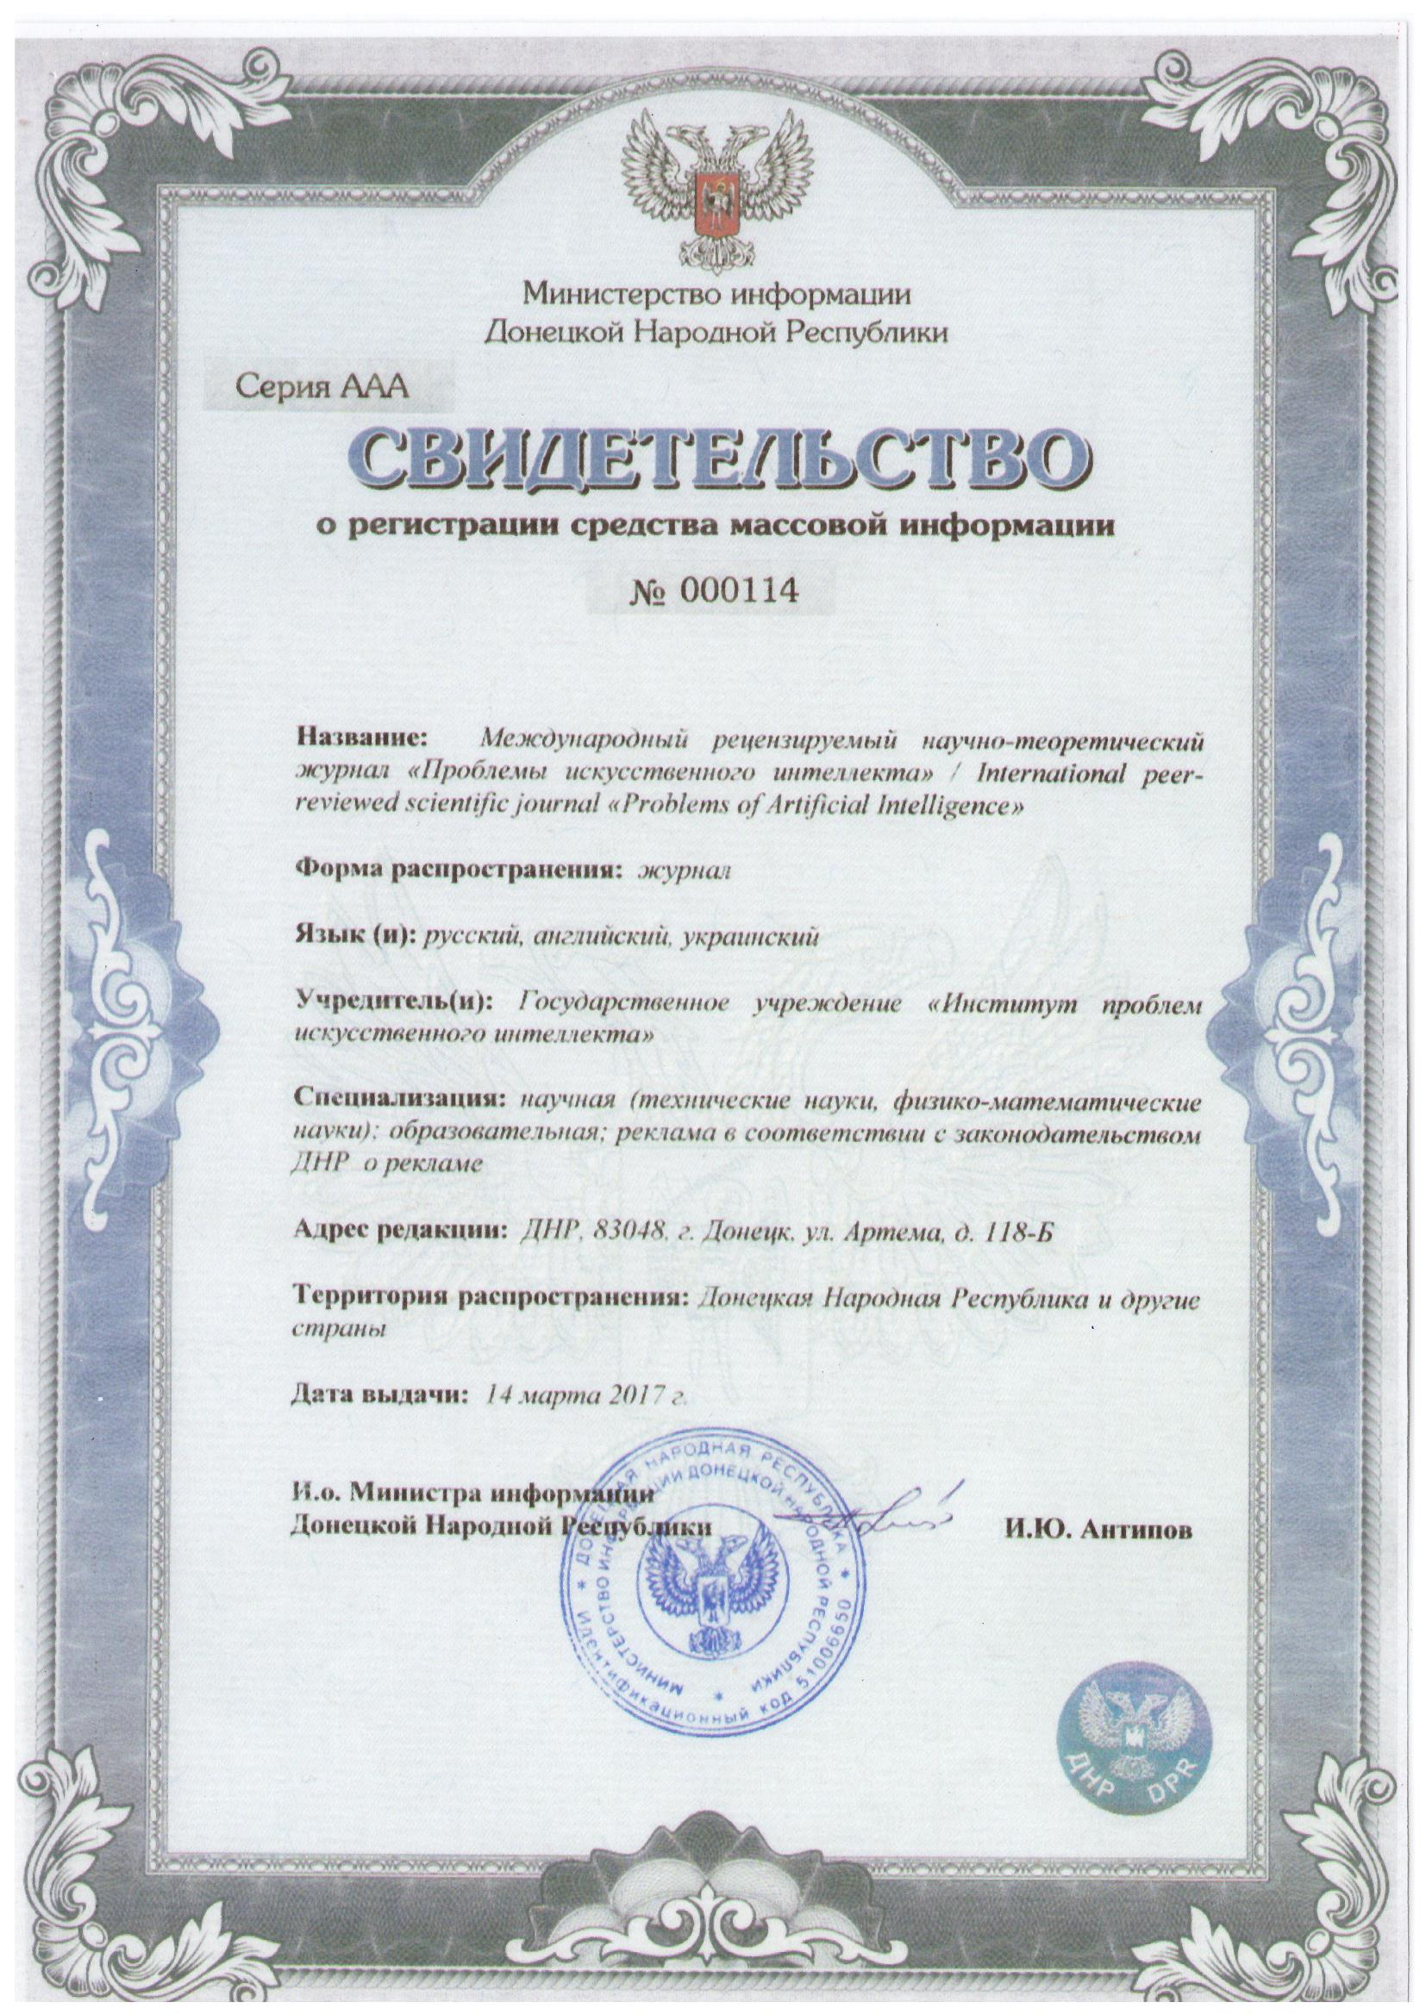
35 лет со дня основания
2017
перечень ВАК ДНР
2017 - журнал «Проблемы искусственного интеллекта» получил свидетельство о регистрации средства массовой информации Министерства информации ДНР, а также внесен в перечень ВАК ДНР для публикации основных результатов исследований по физико-математическим и техническим наукам.

Slide 27

35 лет со дня основания
2019
2019 – Государственное учреждение «Институт проблем искусственного интеллекта» переходит под управление Государственного комитета по науке и технологиям Донецкой Народной Республики.

Slide 28
35 лет со дня основания
2019
Мультиконференция
по проблемам управления (МКПУ-2019)
Делегация научных сотрудников и аспирантов Государственного учреждения «Институт проблем искусственного интеллекта» приняла участия
в 12-й Мультиконференции по проблемам управления (МКПУ-2019) (23 - 28 сентября 2019 год, г. Геленджик, пос. Дивноморское, РФ).
Участники ГУ ИПИИ представили для обсуждения на мультиконференции МКПУ-2019 свои научные доклады как новые результаты своей научной деятельности.
Доклад аспиранта ГУ ИПИИ Ярослава Пикалёва был отмечен Грамотой как лучший доклад молодого ученого.

Slide 29
35 лет со дня основания
2019-2026
летняя школа по ИИ от РАИИ
Молодые исследователи ИПИИ регулярно участвуют в летней школе по искусственному интеллекту, организованной Российской ассоциацией искусственного интеллекта (2019, 2021, 2026).
В программе - лекции, командные проекты и тематические походы от организаторов. Цель участия — развитие профессиональных навыков и обмен опытом с коллегами из других вузов и компаний.

Slide 30
35 лет со дня основания
2020-2026
Донецкий международный научный круглый стол «Искусственный интеллект. Теоретические аспекты, практическое применение»
2020-2026 - в рамках Международного научного форума Донецкой Народной Республики «Инновационные перспективы Донбасса: инфраструктурное и социально-экономическое развитие» при поддержке Российской ассоциации искусственного интеллекта организован Донецкий международный научный круглый стол «Искусственный интеллект: теоретические аспекты, практическое применение»

Slide 31
35 лет со дня основания
2021
Всероссийская мультиконференция
по проблемам управления (МКПУ-2021)
Группа научных сотрудников ГУ «ИПИИ», при поддержке Государственного комитета по науке и технологиям (Донецк, ДНР) и Международного общественного фонда «Российского фонда мира» (Москва, РФ), успешно приняла участие во Всероссийской мультиконференции по проблемам управления (МКПУ-2021).
Ученые ГУ «ИПИИ» достойно представили свои доклады на секциях «Алгоритмы и системы управления роботов и мехатронных систем» и «Методы управления и самоорганизации в распределенных системах».
Аспирант ГУ «ИПИИ» удостоен похвальной грамоты за работу ученым секретарем и онлайн технобеспечение секции «Алгоритмы и системы управления роботов и мехатронных систем».

Slide 32
35 лет со дня основания
2020-2021
Благодарности ГКНТ и МИНОБРНАУКИ ДНР

Slide 33
35 лет со дня основания
2023
Новый статус
2023 – институт получил новый статус - Федеральное государственное бюджетное научное учреждение «Институт проблем искусственного интеллекта» под управлением Министерства науки и высшего образования Российской Федерации.

Slide 34
35 лет со дня основания
2023
Донецкое отделении РАИИ
2016 - 7 сотрудников ИПИИ стали членами Российской ассоциации искусственного интеллекта.
2023 - создано Донецкое региональное отделение Российской ассоциации искусственного интеллекта, в которое кроме представителей института вошли сотрудники «Донецкого национального технического университета».
2025 – в члены РАИИ приняли молодого ученого ИПИИ, заведующего молодежной лаборатории ЛИСАД.

Slide 35
35 лет со дня основания
2023
аспирантура
2023 – получена лицензия на осуществление образовательной деятельности по программам высшего образования - программам подготовки научных и научно-педагогических кадров по группе научных специальностей 2.3. Информационные технологии и телекоммуникации, научная специальность 2.3.1. Системный анализ, управление и обработка информации, статистика

Slide 36
35 лет со дня основания
2023
Научные мероприятия
16-17 марта 2023
Научный семинар «Задачи развития науки Юга России. Проблемы реинтеграции».
21-24 сентября 2023
Серия научных мероприятий в рамках заседания координационного совета Южной ассоциации научных организаций под научно-методическим руководством РАН
10 ноября 2023
Всероссийская научно-практическая конференция студентов и молодых ученых «Наука и современность»
14-15 ноября 2023
III семинар-совещание с образовательными и научными организациями ДНР, ЛНР, Херсонской и Запорожской областей

Slide 37
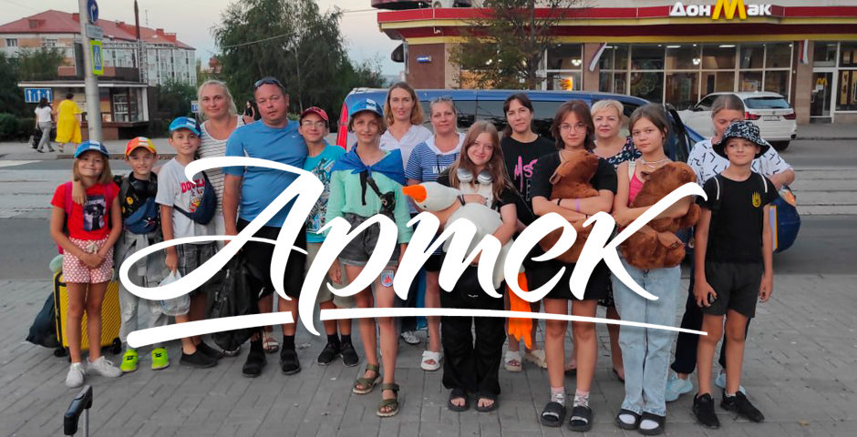
35 лет со дня основания
2023
взаимодействие и сотрудничество
24 июня 2023 г. Андрей Леонидович Ронжин - д.т.н., професор, директор Федерального государственного бюджетного учреждения науки «Санкт-Петербургский Федеральный исследовательский центр Российской академии наук» в рамках кураторской поддержки посетил с рабочим визитом ФГБНУ «Институт проблем искусственного интеллекта»
Национальный исследовательский центр «Курчатовский институт» г. Москвы, а также Президент Ковальчук Михаил Валентиновиа и Директор Камболовов Марат Аркадьевич лично, организовали поездку детей сотрудников ФГБНУ «ИПИИ» в Международный детский центр «Артек».

Slide 38

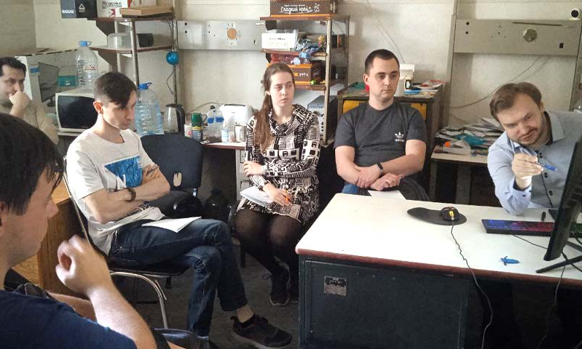
35 лет со дня основания
2024
Молодежная лаборатория
2024 – в рамках нацпроекта «Наука и университеты» создано новое структурное подразделение лаборатория интеллектуальных систем и анализа данных (ЛИСАД). Основные задачи лаборатории: разработка систем ИИ, модернизация алгоритмов и ПО для обработки и распознавания визуальной информации, анализа семантических отношений и генерации графов сцен.

Slide 39
35 лет со дня основания
2024
Перечень ВАК РФ
2024 - журнал «Проблемы искусственного интеллекта» включён решением ВАК России в Перечень рецензируемых изданий для публикаций результатов кандидатских и докторских диссертаций по следующим научным специальностям и соответствующим им отраслям науки, по которым присуждаются ученые степени:
1.2.1. Искусственный интеллект и машинное обучение (технические науки);
1.2.1. Искусственный интеллект и машинное обучение (физико-математические науки);
1.2.2. Математическое моделирование, численные методы и комплексы программ (технические науки);
1.2.3. Теоретическая информатика, кибернетика (технические науки);
2.3.1. Системный анализ, управление и обработка информации, статистика (технические науки);
2.3.3. Автоматизация и управление технологическими процессами и производствами (технические науки);
2.3.5. Математическое и программное обеспечение вычислительных систем, комплексов и компьютерных сетей (технические науки);
2.3.6. Методы и системы защиты информации, информационная безопасность (технические науки)
2.3.8. Информатика и информационные процессы (технические науки);
2.5.4. Роботы, мехатроника и робототехнические системы (технические науки).

Slide 40
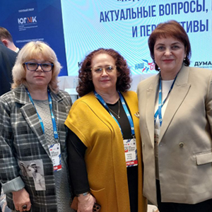
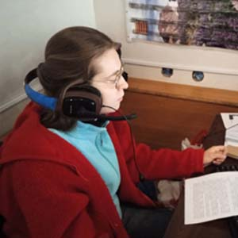
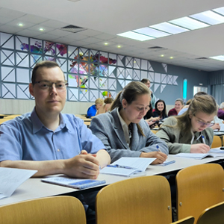

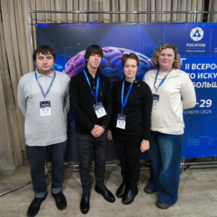
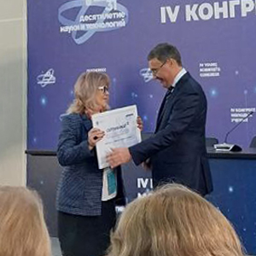
35 лет со дня основания
2024
Научные мероприятия
22-23 марта 2024 Круглый стол
"Подготовка кадров будущего: актуальные вопросы, меры поддержки и перспективы развития"
25 апреля 2024
Международная научно-практическая конференция «Цифровые трансформации в образовании»,
г. Новосибирск
26-30 июня 2024
X Международная конференция по когнитивной наук,
г. Пятигорск
11-15 сентября 2024
Всероссийская молодежная школа-семинар по проблемам информационной безопасности ПЕРСПЕКТИВА-2024
25-29 ноября 2024 II Всероссийская школа Национального центра физики и математики по искусственному интеллекту и большим данным
27-29 ноября 2024
IV Конгресс молодых ученых
в Сириусе

Slide 41



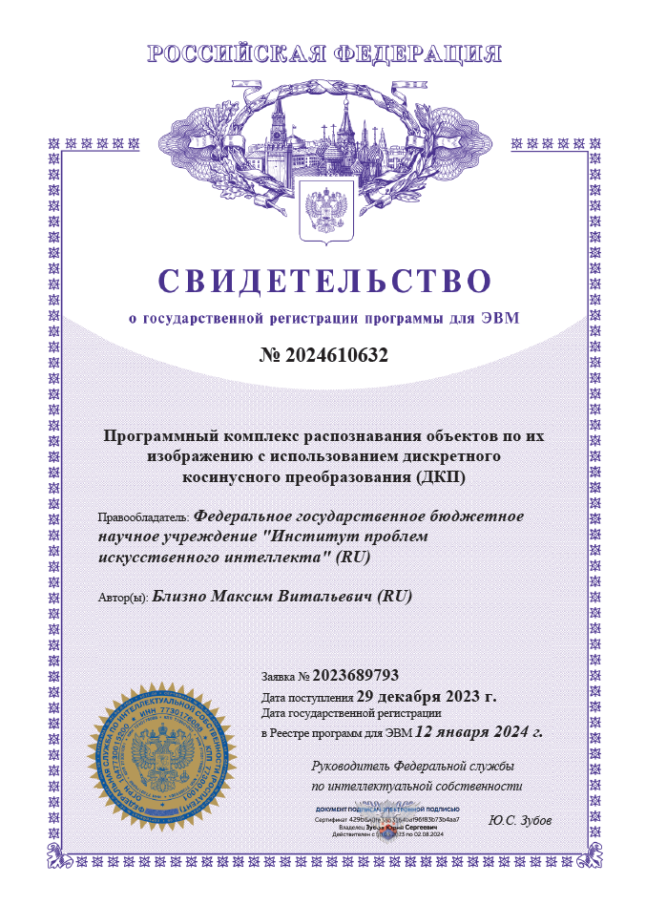
35 лет со дня основания
2024
Свидетельства о государственной регистрации
программы для ЭВМ

Slide 42

35 лет со дня основания
2025
Белый список

Slide 43
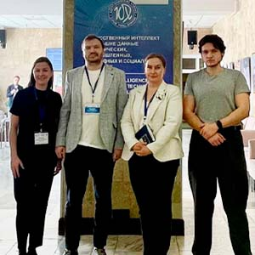
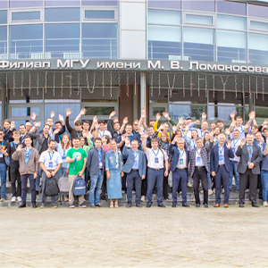
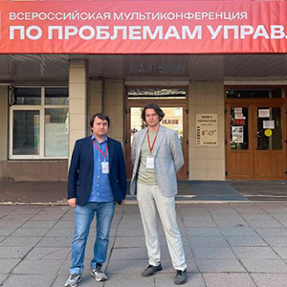

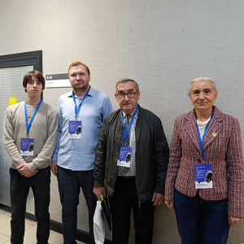
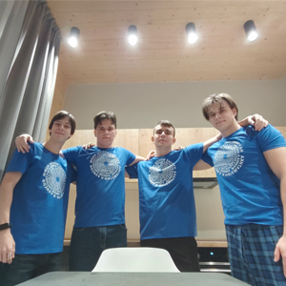
35 лет со дня основания
2025
Научные мероприятия
14-18 апреля 2025
XXVI Харитоновские тематические научные чтения «Искусственный интеллект и большие данные в технических промышленных, природных и социальных системах»
18-22 автуста 2025
III Всероссийская школа Национального центра физики и математики «Центр исследования архитектур суперкомпьютеров»
15-20 сентября 2025
XVIII Всероссийская мультиконференция по проблемам управления
(МКПУ-2025)
1-3 октября 2025
II Международная конференция «Азовский форум развития: экономика Новороссии
6-10 октября 2025
XII Национальная конференция по искусственному интеллекту с международным участием
17-21 ноября 2025
III Всероссийская школа Национального центра физики и математики по искусственному интеллекту и большим данным

Slide 44
35 лет со дня основания
2025
Конгресс молодых ученых
26–28 ноября 2025 г. представители ФГБНУ «ИПИИ» приняли участие в V Конгрессе молодых ученых, который проходил на территории инновационного центра «Сириус» в городе Сочи. Конгресс молодых ученых — уникальная площадка для обмена опытом и научного диалога между представителями различных научных школ и направлений, ключевое событие Десятилетия науки и технологий, объявленного Указом Президента Российской Федерации.

Slide 45










35 лет со дня основания
2025
Свидетельства о государственной регистрации
программы для ЭВМ

Slide 46
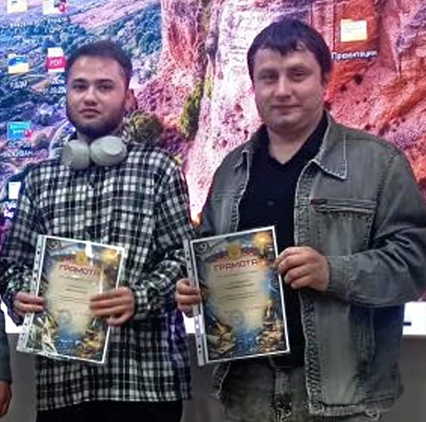
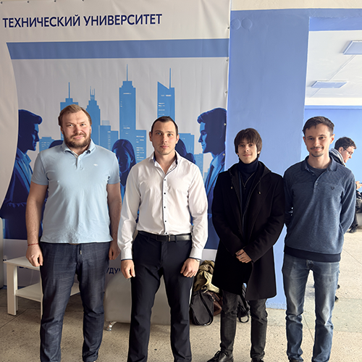
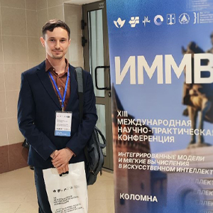
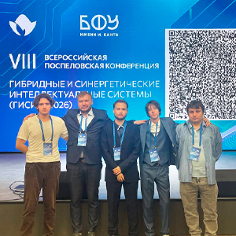
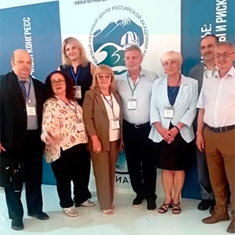
35 лет со дня основания
2026
Научные мероприятия
8 апреля 2026
Форсайт-сессия «Развитие беспилотных систем»
12-15 мая 2026
XIII Международная научно-практическая конференция «Интегрированные модели и мягкие вычисления в искусственном интеллекте» (ИММВ-2026)
25-30 мая 2026
VIII Всероссийская Поспеловская конференция «Гибридные и синергетические интеллектуальные системы» (ГИСИС’2026)
16-19 июня 2026
Всероссийский научный конгресс «Азовский бассейн и Приазовье: стратегические проблемы, угрозы и риски»
22–23 апреля 2026
XVII Всероссийская научно-техническая конференция с международным участием «Информатика, управляющие системы, математическое и компьютерное моделирование»

Slide 47
35 лет со дня основания
2026
Структура института сегодня
Отдел распознавания зрительных образов
Отдел распознавания речевых образов
Отдел интеллектуальных робототехнических систем
Отдел компьютерных информационных технологий
Отдел теоретических исследований в области искусствен­ного интеллекта
Отдел системного анализа и интеллектуальных интерфейсов
Редакционно-издательский сектор
Лаборатория интеллектуальных систем и анализа данных
Аспирантура

Slide 48
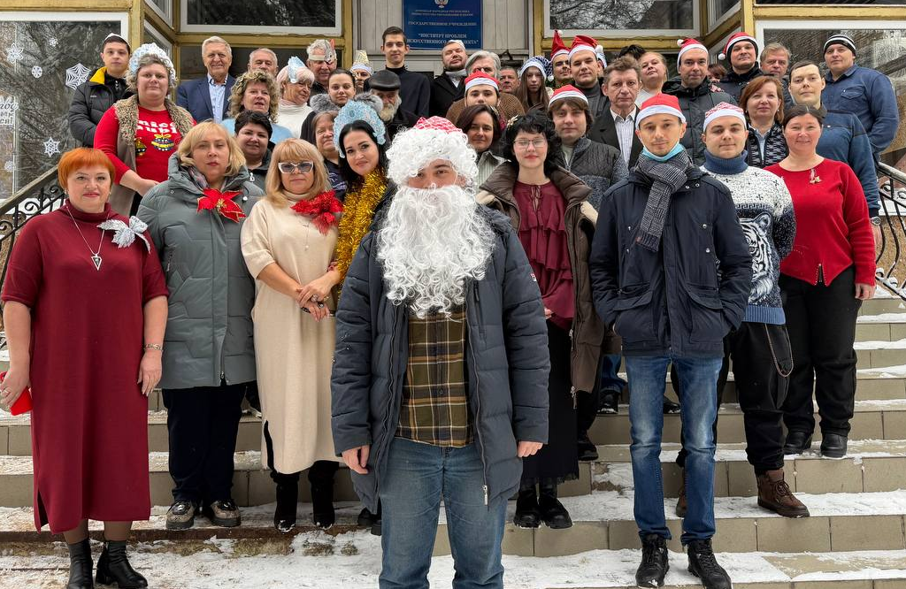
35 лет со дня основания
2026
КОЛЛЕКТИВ СЕГОДНЯ
Численность - 83 чел
научные сотрудники - 33 чел
исследователи - 39 чел
  из них в возрасте до 39 лет - 17 чел
  Контакты:
  283048, г. Донецк, ул. Артема, 118 б
  +7 (856) 311-34-24
  http://guiaidn.ru

